Slide 1
Объектно-ориентированное проектирование
Введение

Slide 2
От отдельного класса к системе объектов
Вы уже умеете проектировать отдельные классы и использовать:
  инкапсуляцию и инварианты классов;
  композицию и наследование;
  полиморфизм;
  управление временем жизни объектов;
  исключения;
  шаблоны и обобщённый код.
Реальная программа — это система взаимодействующих объектов.
  Как сделать так, чтобы её было удобно развивать, когда требования меняются?
Notes:
В предыдущем курсе мы в основном работали на уровне отдельных классов и небольших групп классов.
Мы обсуждали, как хранить состояние объекта, как защищать его инварианты, каким должен быть его интерфейс. Разбирали композицию и наследование, полиморфизм, управление временем жизни объектов, исключения и шаблоны.
Всё это нам по-прежнему понадобится. Но теперь мы поднимемся на уровень выше.
Реальная программа состоит не из одного класса. В ней есть множество объектов, которые создаются, взаимодействуют друг с другом и передают друг другу работу.
Поэтому вопрос «хорошо ли спроектирован этот класс?» уже недостаточен.
Нас будет интересовать другой вопрос: как организовать систему объектов так, чтобы её было удобно развивать, когда требования меняются?

Slide 3
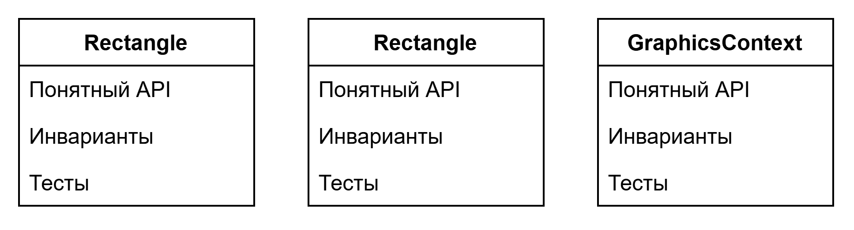
Хорошие классы ещё не означают хороший дизайн системы
Может ли система из хорошо спроектированных классов иметь плохой дизайн?
Проблема может находиться не внутри классов, а между ними.
Notes:
Итак, мы умеем проектировать отдельные классы.
И это действительно важный навык. Если класс плохо инкапсулирует состояние, нарушает собственные инварианты или имеет неудобный интерфейс, никакая архитектура вокруг него не спасёт ситуацию.
Но теперь возникает следующий вопрос.
Представим, что каждый класс в нашей программе сам по себе выглядит хорошо.
У него понятный интерфейс. Состояние скрыто. Инварианты соблюдаются. Есть тесты. Код легко читать.
Можно ли из этого сделать вывод, что вся программа тоже хорошо спроектирована?
Не обязательно.
Проблема может быть не внутри классов, а в связях между ними.
Например, один класс может слишком много знать о другом. Одна ответственность может оказаться разбросана по нескольким классам. А небольшое изменение требований может потребовать правок сразу во многих местах.
Пока программа не меняется, такие проблемы иногда почти незаметны.
Все классы компилируются. Тесты проходят. Программа делает то, что от неё требуется.
Но затем появляется новое требование — и выясняется, что для небольшой функции нужно изменить сразу несколько, казалось бы, не связанных частей системы.
Вот в этот момент и становится видно качество дизайна системы.
Поэтому в этом курсе мы будем смотреть не только на то, как устроен каждый класс, но и на то, как классы связаны между собой, как между ними распределена работа и как эти связи влияют на стоимость изменений.

Slide 4
Меняется масштаб задачи
Курс «Объектно-ориентированное программирование»
Курс «Объектно-ориентированное проектирование»
Как устроить объект?
  Какое состояние хранить?
  Какие инварианты защищать?
  Каким должен быть интерфейс?
  Как реализовать полиморфизм?
OOP даёт нам строительные блоки
Как устроить систему объектов?
  Кто за что отвечает?
  Кто от кого зависит?
  Что должно изменяться независимо?
  Какие последствия вызовет новое требование?
OOD учит организовывать из них изменяемые системы
Notes:
В этом курсе меняется масштаб задачи.
Раньше мы могли взять, например, класс Rectangle и спросить:
какие данные он должен хранить?
какие операции предоставлять?
какие правила своего состояния он должен защищать?
Теперь сам Rectangle остаётся важен, но нас интересует уже не только он.
Есть Ellipse, Drawing, средства рисования и другие части программы. Они должны работать вместе.
И здесь появляются новые вопросы.
Кто за что отвечает?
Кто от кого зависит?
Какие части системы должны знать друг о друге?
Что должно меняться независимо?
И что произойдёт, если завтра появится новое требование?
Можно сказать так:
ООП дало нам строительные блоки. Теперь мы будем учиться строить из них системы.

Slide 5
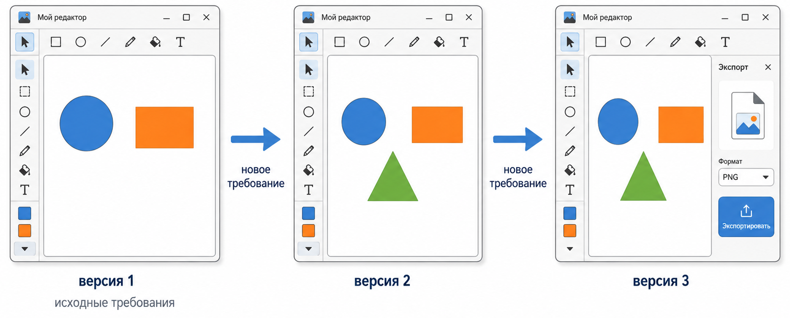
Как изменения влияют на архитектуру?
Notes:
Дальше мы будем работать с небольшим графическим редактором.
Начнём с очень простой версии. Требований будет немного, поэтому и архитектура получится достаточно простой.
При этом мы не будем пытаться заранее предусмотреть всё, что когда-нибудь может понадобиться редактору. Спроектируем программу под те требования, которые у нас есть сейчас.
А затем начнём эти требования менять.
Добавим новую возможность и посмотрим, что придётся изменить в программе. Потом добавим следующую — и снова посмотрим на последствия.
Иногда текущая архитектура будет принимать новое требование очень легко. Иногда небольшое изменение требований будет неожиданно затрагивать сразу несколько частей программы.
Именно такие моменты для нас особенно интересны.
Мы будем использовать изменение требований как своего рода проверку дизайна: насколько локальными оказываются изменения в коде и насколько хорошо структура программы соответствует тому, как развивается задача.

Slide 6
Как увидеть архитектуру программы

Slide 7
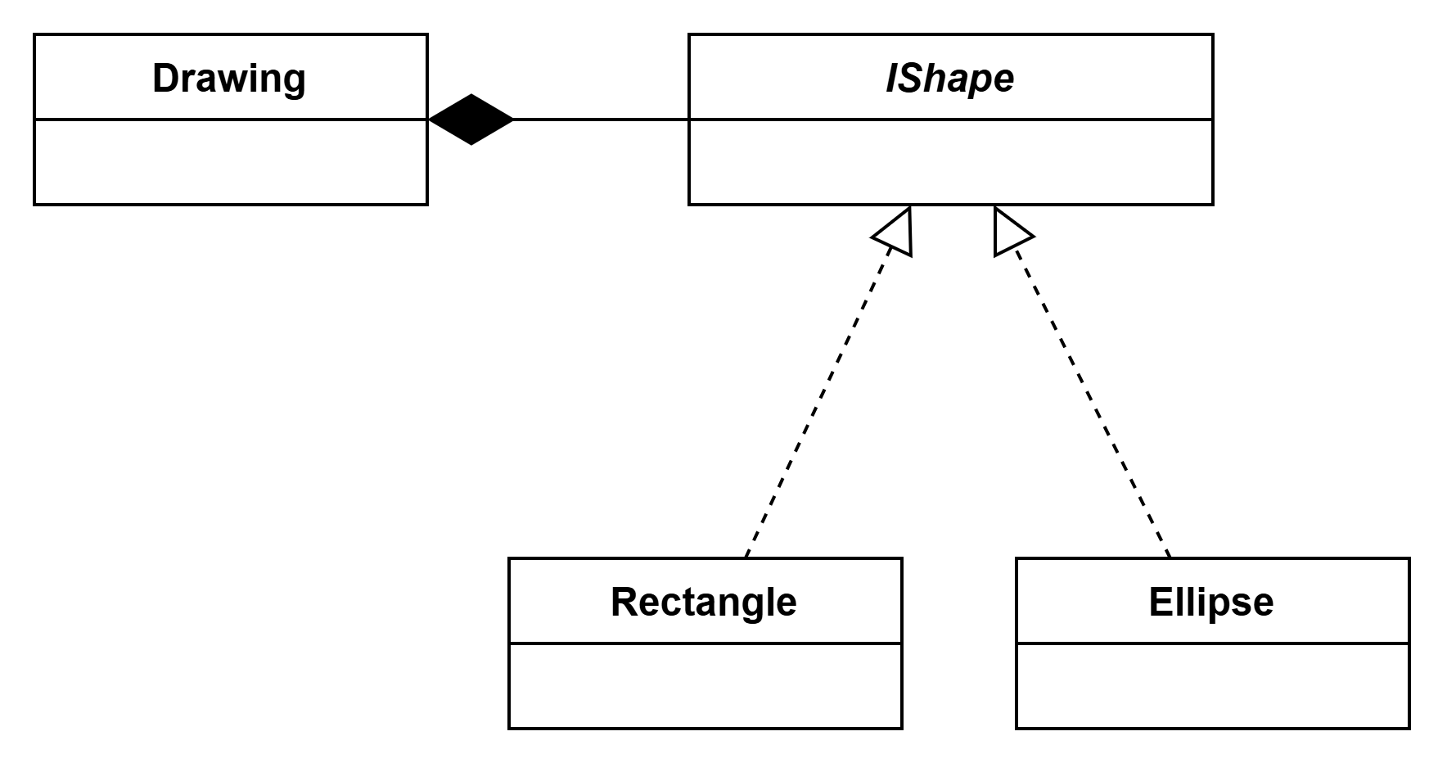
Код показывает детали. Архитектуру нужно уметь видеть целиком
class Drawing
{
public:
void AddShape(std::unique_ptr<IShape> shape);
private:
std::vector<std::unique_ptr<IShape>> m_shapes;
};
Чтобы рассуждать о системе, мы строим её упрощённые модели.
Notes:
Архитектура программы в конечном счёте выражена в коде. Поэтому формально вся необходимая информация уже находится перед нами.
Но проблема в том, что код содержит слишком много деталей.
Когда мы читаем конкретный класс, мы видим типы полей, сигнатуры методов, особенности реализации, работу с памятью. Всё это важно. Но за этими деталями иногда трудно увидеть структуру системы в целом.
Например, этот небольшой фрагмент кода говорит нам, как Drawing хранит фигуры.
А на диаграмме сразу видна другая мысль: рисунок состоит из множества объектов, которые имеют общий интерфейс IShape. То есть мы сознательно отбрасываем часть информации и оставляем только ту, которая нужна для текущего рассуждения.
Именно поэтому при проектировании мы используем модели и диаграммы.
Их задача — не заменить код. Их задача — помочь нам увидеть в системе то, что сейчас важно.

Slide 8
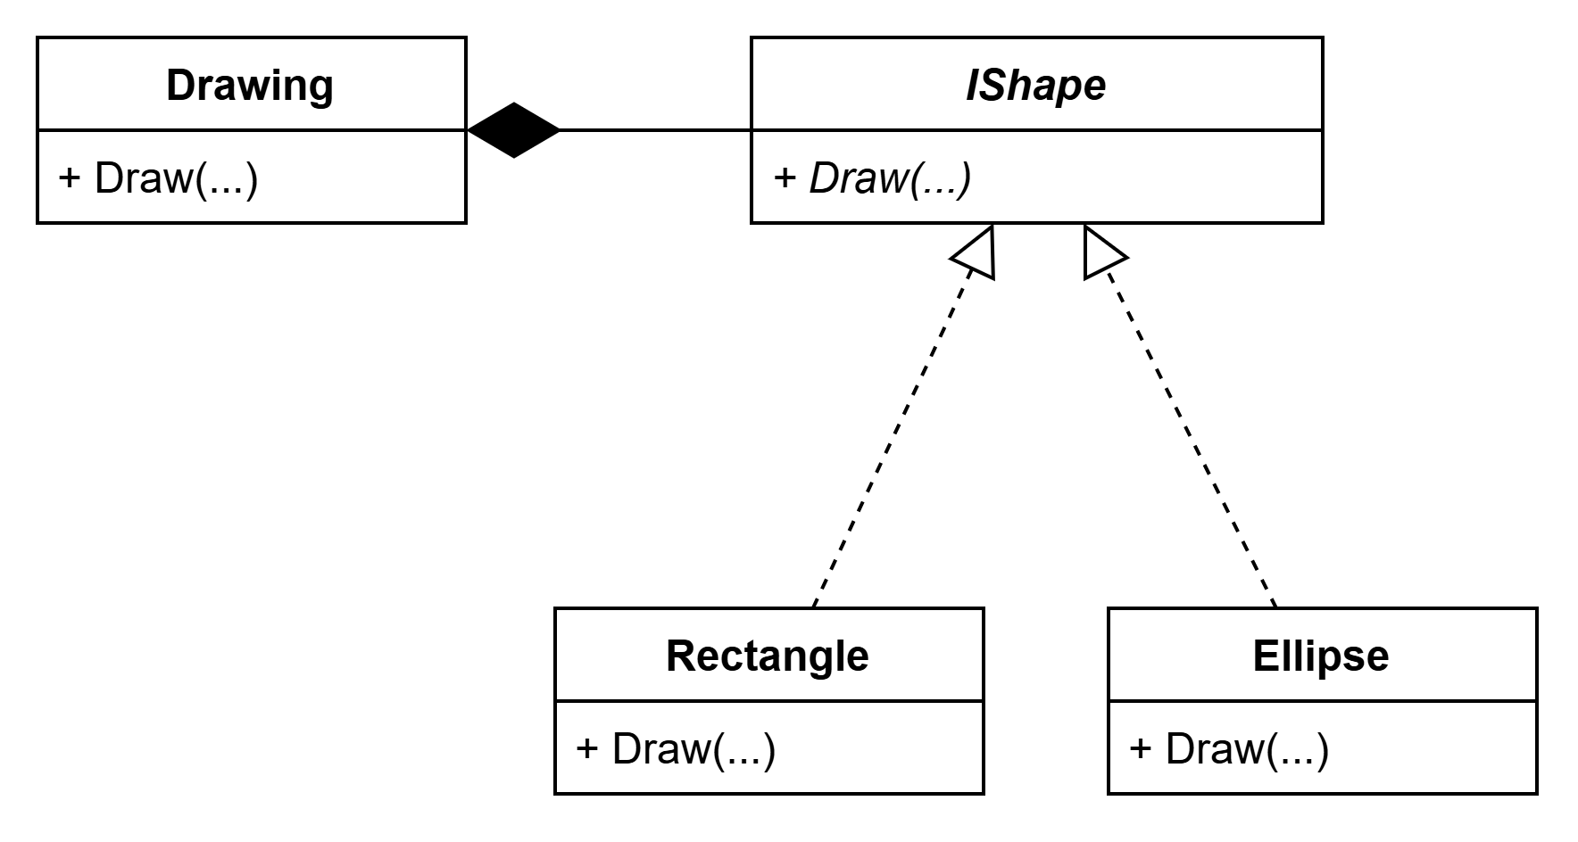
Статический взгляд: из каких частей состоит система?
Диаграмма классов помогает ответить на вопросы:
  Какие типы есть в системе?
  Какие отношения между ними?
  Кто кого содержит?
  Кто от кого зависит?
  Где используются наследование и композиция?
Диаграмма классов показывает статическую структуру программы.
Notes:
Один из самых привычных способов посмотреть на программу — рассмотреть её статическую структуру.
Какие классы и интерфейсы существуют?
Какие отношения между ними?
Какой объект содержит другие объекты?
Где используется наследование?
Какие зависимости существуют между частями программы?
Для этого хорошо подходит диаграмма классов.
Вы уже встречались с такими диаграммами в курсе ООП, поэтому сейчас нам важнее не вспомнить все обозначения UML, а восстановить сам навык работы с ними.
Обратите внимание: для обсуждения архитектуры нам далеко не всегда нужна полная диаграмма класса.
Мы можем не показывать все поля, конструкторы и методы.
Если нас интересуют только отношения между типами, достаточно показать именно их.
Хорошая диаграмма — не та, на которой изображено как можно больше информации.
Хорошая диаграмма — та, которая помогает ответить на конкретный вопрос.

Slide 9
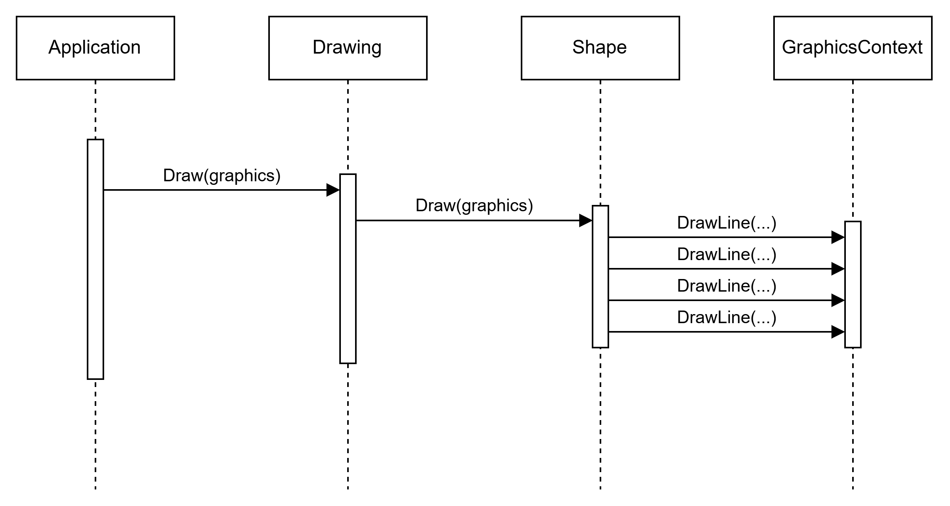
Динамический взгляд: как объекты работают вместе
Диаграмма помогает ответить на вопросы:
  Кто инициирует операцию?
  Какие объекты в ней участвуют?
  В каком порядке они взаимодействуют?
  Кто кому передаёт управление?
Диаграмма последовательности показывает взаимодействие объектов во времени
Notes:
Но одной статической структуры часто недостаточно.
Допустим, мы знаем, что существуют Drawing, Shape и GraphicsContext.
Из этого ещё не обязательно понятно, как именно происходит отображение рисунка.
Кто начинает операцию?
Кто вызывает фигуру?
Фигура сама рисует себя или передаёт работу другому объекту?
В каком порядке происходят эти вызовы?
Чтобы ответить на такие вопросы, полезно посмотреть на систему в динамике.
Например, здесь приложение просит Drawing отобразить рисунок. Drawing перебирает фигуры и просит каждую из них нарисоваться. А фигура уже использует Canvas для выполнения конкретных графических операций.
Такая диаграмма показывает не столько устройство классов, сколько сценарий взаимодействия объектов.
И это важное различие.
Одна и та же архитектура может выглядеть вполне понятно на диаграмме классов, но стать гораздо менее очевидной, когда мы посмотрим на поток вызовов.
Поэтому при проектировании полезно уметь переключаться между статическим и динамическим взглядом на систему.

Slide 10
Представление выбирают под задачу
Что нас интересует? | Какое представление выбрать
Какие типы существуют? | Диаграмма классов
Как связаны конкретные объекты? | Диаграмма объектов
Кто от кого зависит? | Диаграмма зависимостей
Как выполняется сценарий? | Диаграмма последовательности
Что изменилось в архитектуре? | Диаграммы «до» и «после»
Не рисуйте диаграмму ради диаграммы.
Сначала сформулируйте вопрос, на который она должна ответить.
Notes:
Важно помнить, что у программы нет одной единственной «правильной» диаграммы.
Мы можем смотреть на одну и ту же систему с разных сторон.
Если нас интересуют отношения между типами, полезна диаграмма классов.
Если нужно понять, какие конкретные объекты существуют в некоторый момент времени, можно использовать диаграмму объектов.
Если проблема связана с выполнением операции, имеет смысл посмотреть на последовательность взаимодействий.
А в этой лекции нам особенно пригодится ещё один простой приём: мы будем сравнивать диаграммы системы до и после изменения требований.
Так мы сможем увидеть, насколько далеко распространилось изменение.
При этом не нужно относиться к диаграммам как к обязательной документации, которую нужно рисовать после написания программы.
Для нас это прежде всего инструмент мышления.
Если вы смотрите на код и не можете понять, почему систему трудно изменить, попробуйте убрать детали и нарисовать только классы и зависимости.
Если непонятно, кто за что отвечает во время выполнения операции, нарисуйте последовательность взаимодействий.
Поэтому основной принцип здесь такой: сначала сформулируйте вопрос, а потом выберите представление, которое поможет на него ответить.
Этим приёмом мы сейчас и воспользуемся.
Возьмём небольшой графический редактор, построим его первую версию, а затем начнём менять требования и наблюдать, как вместе с ними меняется структура программы.

Slide 11
Графический редактор 1.0

Slide 12
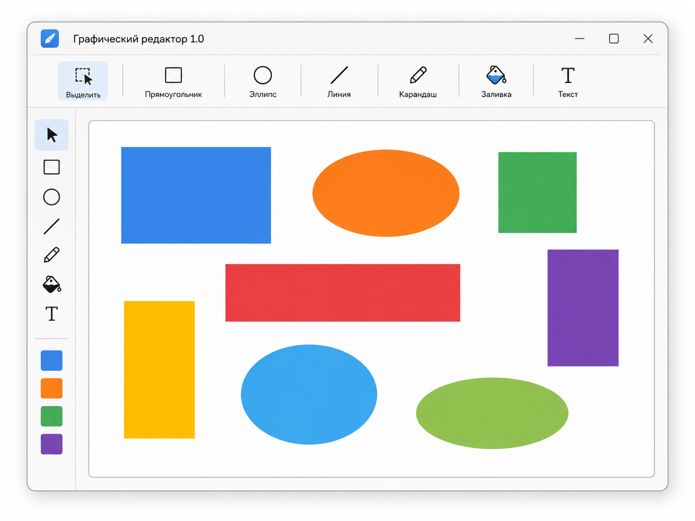
Графический редактор версии 1.0
Нужно разработать небольшую часть графического редактора.
Редактор должен:
  хранить рисунок из нескольких фигур;
  поддерживать прямоугольники и эллипсы;
  отображать рисунок на экране.
Notes:
Начнём с очень небольшой задачи.
Представим, что мы разрабатываем часть графического редактора. Пока редактор умеет совсем немного.
У нас есть рисунок, который состоит из геометрических фигур. Фигур пока только два вида: прямоугольники и эллипсы.
Редактор должен хранить эти фигуры и отображать их на экране.
Обратите внимание на последнюю фразу: пока это все требования.
Мы знаем только то, что написано здесь. Мы пока ничего не знаем про экспорт, сохранение в файл, группировку фигур или какие-либо другие возможности.
Поэтому не будем пытаться заранее спроектировать универсальный графический редактор на все случаи жизни.
Попробуем найти достаточно простое решение для той задачи, которая у нас есть сейчас.

Slide 13
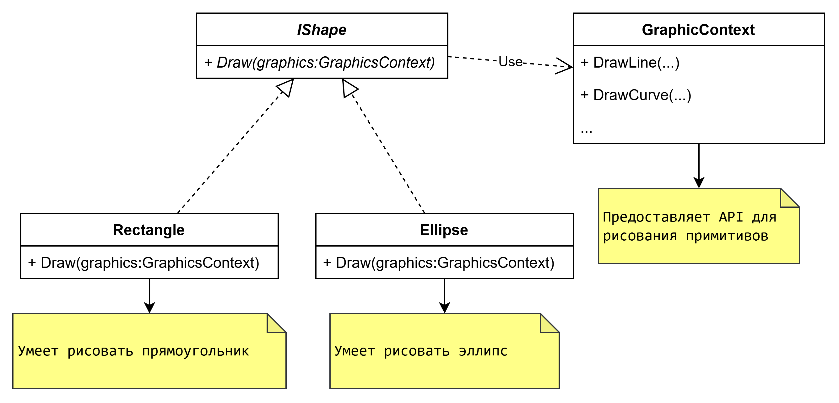
Фигуры имеют общий интерфейс
class GraphicsContext {
/* ... */
};
class Ishape {
public:
virtual ~IShape() = default;
virtual void Draw(GraphicsContext& graphics) const = 0;
};
Notes:
Как представить фигуры?
С точки зрения редактора прямоугольник и эллипс — разные объекты. У них разная геометрия, и рисуются они по-разному.
Но для отображения рисунка нам важно их общее свойство: любую фигуру можно нарисовать.
Поэтому вполне естественно ввести общий интерфейс IShape с операцией Draw.
Rectangle реализует эту операцию для прямоугольника. Ellipse — для эллипса.
В метод Draw мы передаём некоторый GraphicsContext. Пока будем считать, что это графический API, с помощью которого можно рисовать на экране линии, прямоугольники, эллипсы и другие примитивы.
Здесь нет ничего нового по сравнению с предыдущим курсом. Это обычный runtime-полиморфизм.
И для имеющихся требований такое решение выглядит вполне естественно.

Slide 14
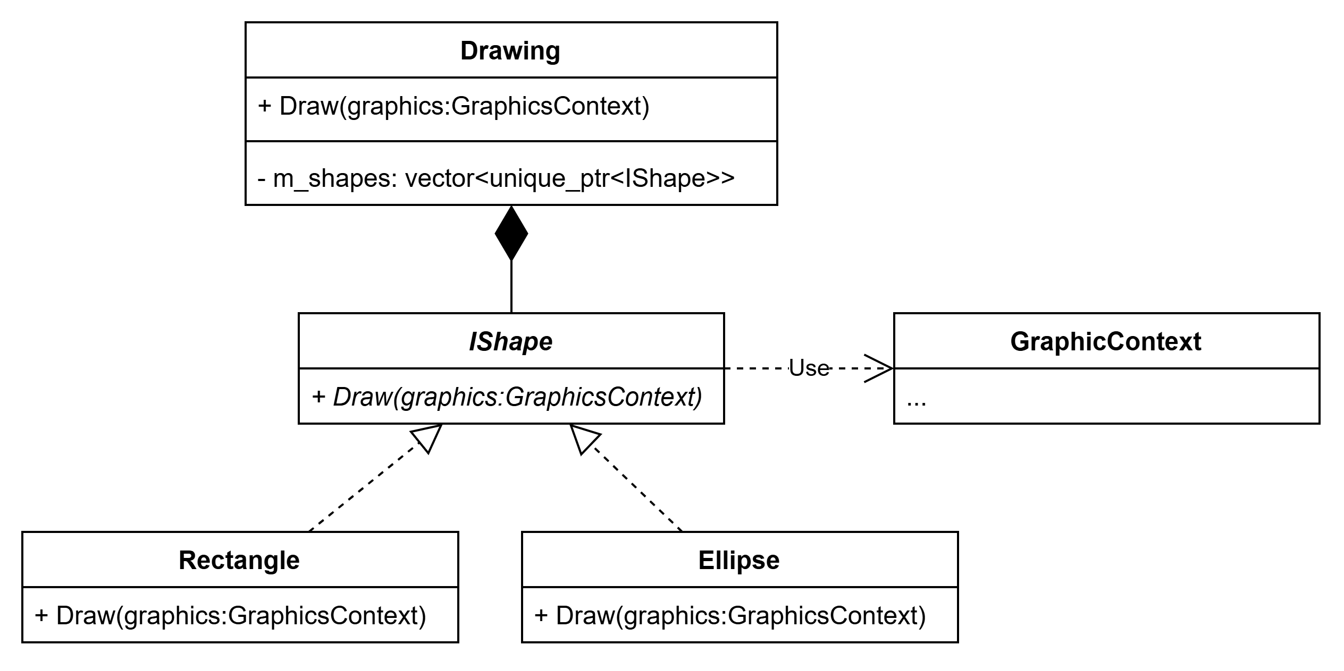
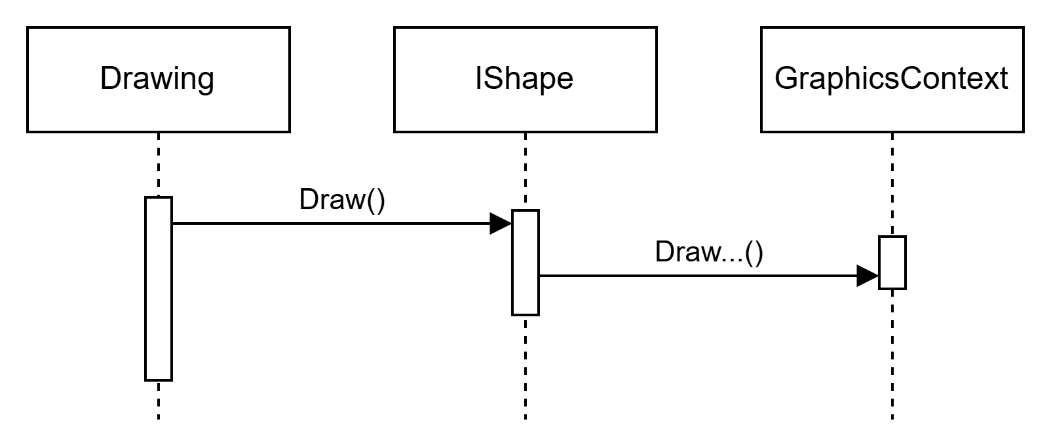
Рисунок работает с фигурами полиморфно
class Drawing {
public:
void Draw(GraphicsContext& graphics) const {
for (const auto& shape : m_shapes) {
shape->Draw(graphics);
}
}
private:
std::vector<std::unique_ptr<IShape>> m_shapes;
};
Notes:
Теперь соберём фигуры в рисунок.
Drawing хранит набор объектов через интерфейс IShape.
Когда рисунок нужно отобразить, он перебирает фигуры и вызывает у каждой Draw.
При этом Drawing не знает, какую именно фигуру он сейчас обрабатывает. Ему не нужно проверять тип объекта с помощью if или switch.
Если это прямоугольник, свою работу выполнит Rectangle. Если эллипс — Ellipse.
Мы можем посмотреть на это решение сразу двумя способами.
Диаграмма классов показывает структуру: Drawing содержит множество IShape, а конкретные виды фигур реализуют этот интерфейс.
Диаграмма взаимодействия показывает сценарий: Drawing просит фигуру нарисоваться, а фигура использует графический контекст.
Это как раз пример того, зачем нам нужны разные представления одной и той же программы.

Slide 15
Хорошо ли спроектирована эта система?
Для текущих требований — вполне возможно, что да.
Качество архитектуры особенно интересно проверять изменением требований.
Notes:
Посмотрим на получившуюся систему.
Есть ли здесь какие-то очевидные проблемы?
На данный момент — нет.
Архитектура достаточно проста. Классы имеют понятные обязанности. Drawing работает с фигурами через общий интерфейс. Чтобы отобразить рисунок, нам не требуется знать конкретные типы фигур.
Можно было бы уже сейчас начать искать потенциальные недостатки и придумывать дополнительные уровни абстракции.
Но на основании имеющихся требований у нас для этого нет веских причин.
Поэтому зафиксируем важный момент.
Эту архитектуру мы не будем считать плохой.
Она решает поставленную задачу и выглядит вполне разумно.
Но это только версия 1.0.
Теперь мы сделаем то, что постоянно происходит с реальными программами: изменим требования.
И посмотрим, насколько легко наша архитектура готовка к изменениям.
Именно тогда мы начнём узнавать о ней гораздо больше.

Slide 16
Первое изменение – новая фигура

Slide 17
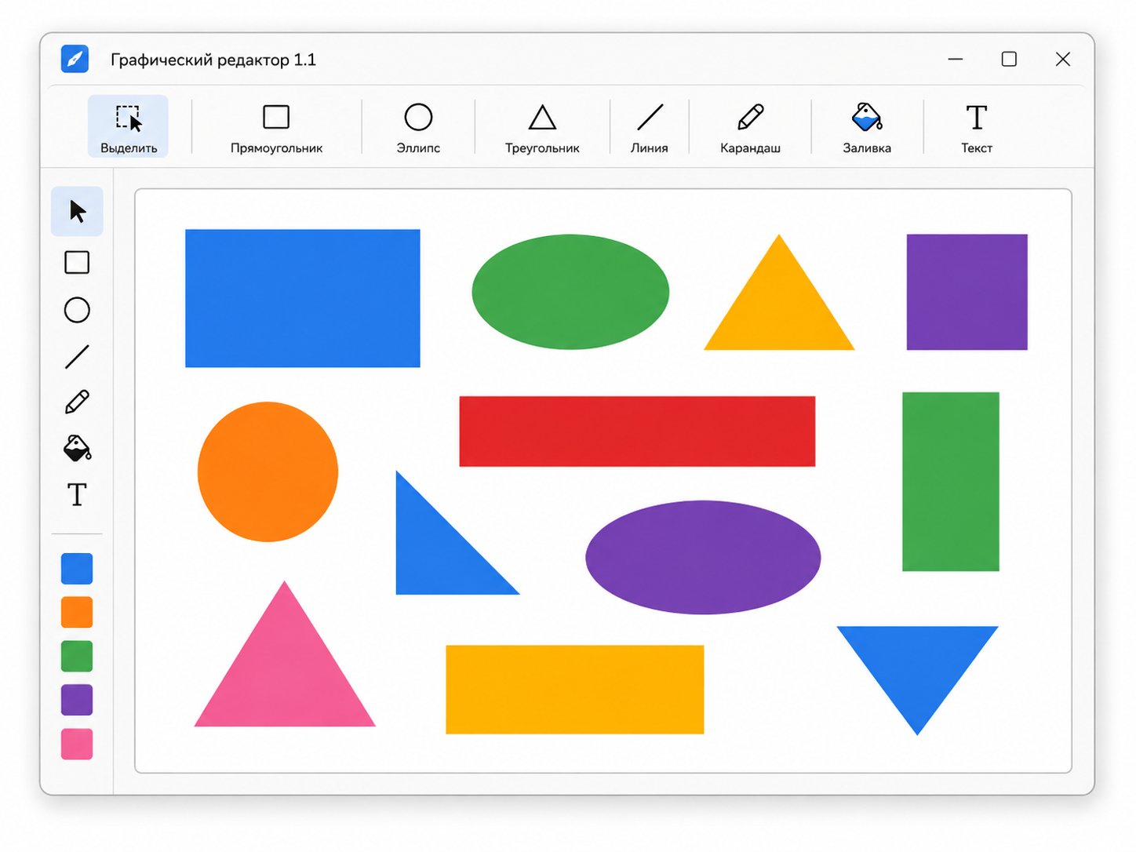
Новое требование: треугольник
Редактор должен поддерживать новый вид фигуры «Треугольник»
Какие части программы нужно изменить?
  Нужно ли менять класс Drawing?
  Нужно ли менять существующие фигуры?
  Нужно ли менять код, который отображает весь рисунок?
Notes:
Теперь изменим требования.
Пользователь хочет рисовать не только прямоугольники и эллипсы, но и треугольники.
Это небольшое изменение, но именно такие изменения и будут для нас основным способом проверять архитектуру.
Давайте сначала не писать код, а зададим вопрос: какие части программы придётся изменить, чтобы добавить треугольник?
Нужно ли менять Drawing?
Нужно ли менять существующие фигуры?
Нужно ли менять код, который отображает весь рисунок?
Посмотрим, как на это требование реагирует наша текущая модель.

Slide 18
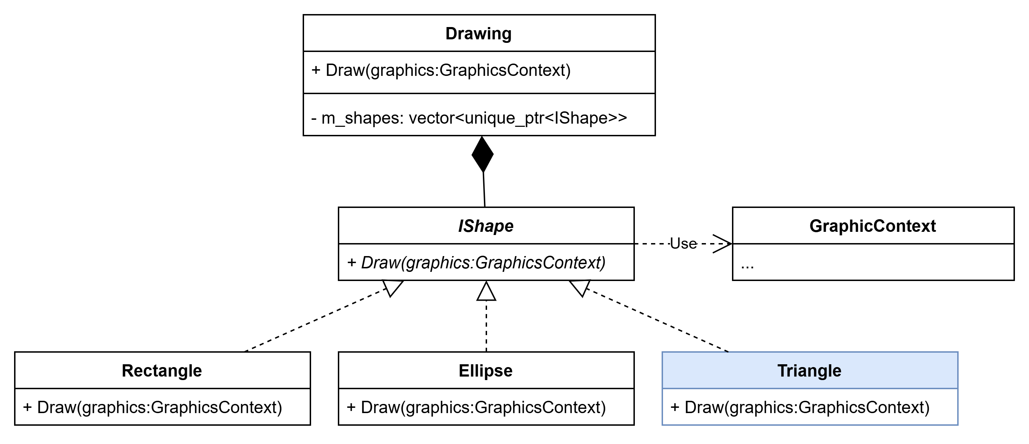
Добавляем Triangle
class Triangle final : public IShape
{
public:
void Draw(GraphicsContext& graphics) const override;
private:
Point m_p1;
Point m_p2;
Point m_p3;
};
Notes:
В нашей модели новая фигура естественным образом становится ещё одной реализацией IShape.
Мы создаём класс Triangle, храним в нём геометрию треугольника и реализуем метод Draw.
На этом изменение архитектуры практически заканчивается.
Drawing по-прежнему хранит набор IShape и вызывает у каждой фигуры Draw.
Ему безразлично, находится сейчас в коллекции прямоугольник, эллипс или треугольник.
Rectangle и Ellipse тоже не пришлось менять.
То есть новое требование затронуло практически только ту часть программы, которая непосредственно связана с новой возможностью.
Это хороший результат.

Slide 19
Изменение осталось локальным
Текущая архитектура хорошо поддерживает добавление новых видов фигур
Notes:
Посмотрим не только на то, что мы добавили, но и на то, насколько далеко распространилось изменение.
Требование было очень конкретным: редактор должен поддерживать новый вид фигуры — треугольник.
В коде появилось ровно то, что непосредственно связано с этим требованием: новый класс Triangle.
При этом нам не пришлось менять Drawing.
Не пришлось изменять Rectangle и Ellipse.
Не пришлось переписывать алгоритм, который перебирает фигуры и отображает рисунок.
То есть изменение получилось локальным.
Это важное свойство дизайна. Если появляется новая разновидность уже известного системе понятия, нам достаточно добавить новую реализацию общего интерфейса.
Но здесь важно аккуратно сформулировать вывод.
Мы пока не можем сказать, что наша архитектура «хорошая вообще».
Мы проверили только один тип изменений.
И теперь можем сказать точнее: текущая архитектура хорошо поддерживает добавление новых видов фигур.
Это гораздо полезнее, чем просто назвать дизайн хорошим или плохим.
У любой архитектуры есть изменения, которые она принимает легко, и изменения, которые могут потребовать серьёзной перестройки.
Следующее требование как раз проверит нашу систему с другой стороны.

Slide 20
Второе изменение: новый способ вывода

Slide 21
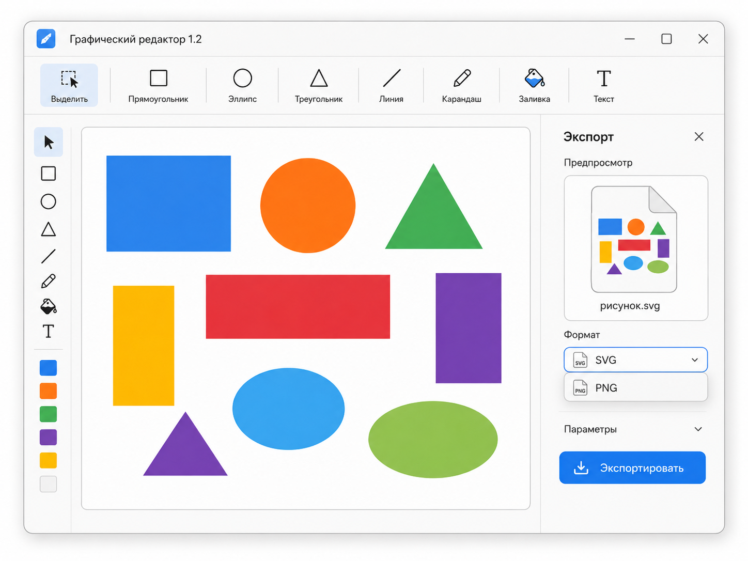
Новое требование: экспорт в SVG
До сих пор редактор умел только отображать рисунок на экране.
Нужно добавить экспорт в формате SVG
Фигуры остались прежними
Что придётся изменить в программе?
Notes:
Теперь изменим требования ещё раз.
Сами фигуры остаются прежними. У нас всё те же прямоугольники, эллипсы и треугольники.
Но теперь пользователь хочет не только видеть рисунок на экране. Он хочет экспортировать его в SVG.
На первый взгляд изменение небольшое.
Новых фигур не появилось. Мы просто хотим получить ещё одно представление того же рисунка.
Как и в прошлый раз, сначала зададим главный вопрос: какие части программы придётся изменить, чтобы выполнить это требование?

Slide 22
Самое очевидное решение
class IShape {
public:
virtual ~IShape() = default;
virtual void Draw(GraphicsContext& graphics) const = 0;
virtual void ExportToSvg(std::ostream& output) const = 0;
};
class Triangle final : public IShape {
public:
void Draw(GraphicsContext& graphics) const override;
void ExportToSvg(std::ostream& output) const override;
};
class Ellipse final : public IShape {
public:
void Draw(GraphicsContext& graphics) const override;
void ExportToSvg(std::ostream& output) const override;
};
class Rectangle final : public IShape {
public:
void Draw(GraphicsContext& graphics) const override;
void ExportToSvg(std::ostream& output) const override;
};
Notes:
Как можно реализовать новое требование?
Самое очевидное решение — добавить фигурам новую операцию.
До сих пор каждая фигура знала, как нарисовать себя на экране. Теперь пусть она также знает, как представить себя в SVG.
Rectangle сформирует SVG-элемент для прямоугольника.
Ellipse — для эллипса.
Triangle — для треугольника.
Такое решение вполне работоспособно.
Подчёркну: сейчас нет смысла объявлять его неправильным только потому, что мы уже подозреваем, куда пойдёт эта история.
Если бы SVG был единственным дополнительным форматом и требования на этом закончились, такого решения вполне могло бы оказаться достаточно.
Но давайте посмотрим не только на то, работает ли код.
Посмотрим, как далеко распространилось изменение.

Slide 23
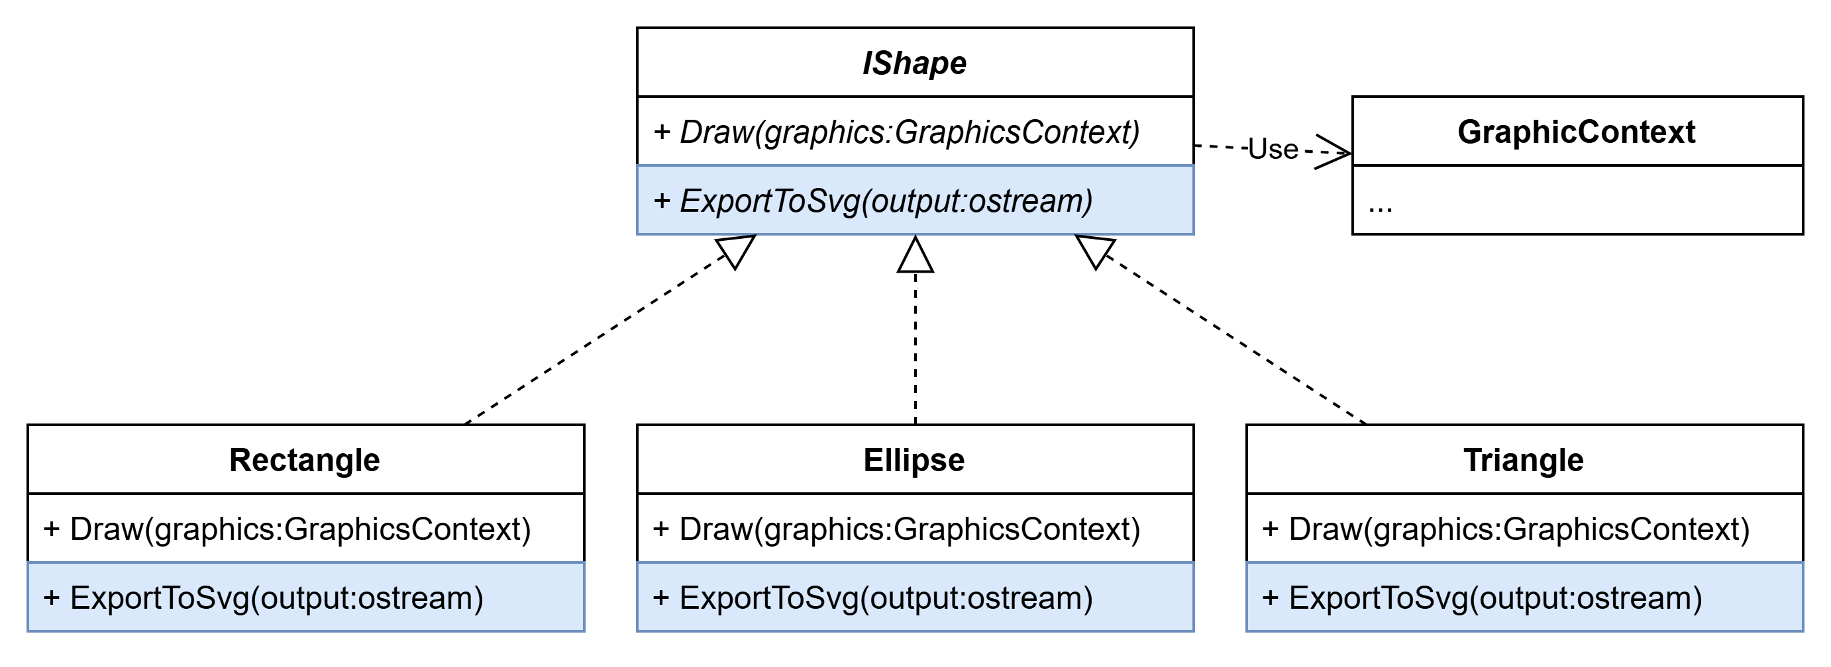
Насколько далеко распространилось изменение?
Поддержка SVG потребовало изменить IShape, Rectangle, Ellipse, Triangle
  При этом ни одной новой фигуры не добавилось
Сравним:
  Для поддержки треугольников добавился один класс Triangle
  Для поддержки SVG изменилась вся иерархия фигур
Notes:
Теперь сравним это изменение с предыдущим.
Когда появился Triangle, нам понадобился новый класс. Остальная система почти не изменилась.
С SVG получилось иначе.
Мы не добавили ни одной новой фигуры.
Но пришлось изменить интерфейс IShape, затем Rectangle, Ellipse и Triangle.
То есть одно небольшое требование распространилось сразу по всей иерархии фигур.
Обратите внимание: программа по-прежнему работает. Здесь нет ошибки в коде.
Но реакция архитектуры на изменение оказалась совсем другой.
И вот это уже интересно с точки зрения проектирования.
Почему добавление нового способа вывода требует менять каждый вид фигуры?

Slide 24
Разные изменения затрагивают систему по-разному
Когда меняется набор фигур, изменение локально
Когда меняется способ вывода, изменяются все фигуры
Архитектура, которая хорошо поддерживает одни изменения, может плохо поддерживать другие
Что произойдёт, когда способов станет больше?
Notes:
Теперь можно сформулировать более точное наблюдение.
В нашей программе меняются как минимум две разные вещи.
Во-первых, может меняться набор фигур. Мы уже добавили Triangle и увидели, что архитектура справилась с этим достаточно легко.
Во-вторых, могут появляться новые способы вывода. Сначала был экран, теперь появился SVG.
И здесь та же архитектура повела себя иначе: новый способ вывода заставил нас изменить все виды фигур.
Это важный момент.
Архитектура не бывает просто «гибкой» или «негибкой».
Обычно она делает удобными какие-то конкретные виды изменений.
Наш текущий дизайн хорошо поддерживает добавление новых фигур.
А вот добавление новых способов вывода уже обходится дороже.
Но одного SVG пока недостаточно, чтобы немедленно переделывать архитектуру.
Возможно, это разовое изменение. Поэтому пока просто зафиксируем наблюдение.
А затем изменим требования ещё раз и посмотрим, повторится ли эта проблема.

Slide 25
Добавить PDF

Slide 26
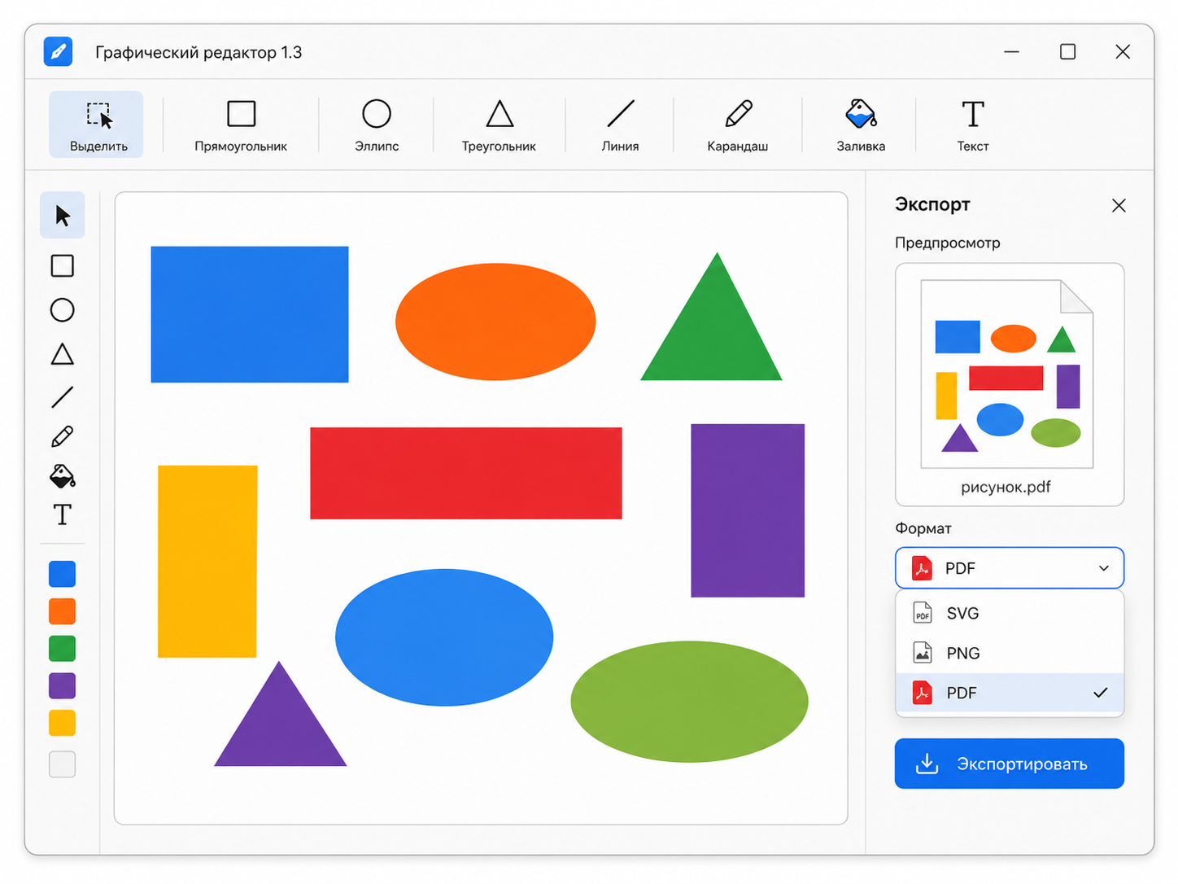
Новое требование: экспорт в PDF
Редактор уже умеет:
  отображать рисунок на экране;
  экспортировать его в SVG.
Нужно добавить экспорт в PDF
Какие изменения для этого потребуются?
Notes:
Добавление SVG впервые показало нам интересную особенность текущего дизайна.
Чтобы добавить новый способ вывода, пришлось изменить все виды фигур.
Но тогда это ещё можно было считать единичным случаем. Возможно, SVG — единственный формат экспорта, который нам вообще понадобится.
Теперь требования меняются снова.
Нужно добавить экспорт в PDF.
Обратите внимание: сами фигуры не изменились.
У нас всё те же прямоугольники, эллипсы и треугольники.
Меняется только способ, которым мы хотим представить рисунок.
Поэтому снова зададим тот же вопрос: какие части программы придётся изменить на этот раз?

Slide 27
Следуем уже выбранному решению
class IShape {
public:
virtual ~IShape() = default;
virtual void Draw(GraphicsContext& graphics) const = 0;
virtual void ExportToSvg(std::ostream& output) const = 0;
virtual void ExportToPdf(PdfDocument& document) const = 0;
};
 | Screen | SVG | PDF
Rectangle | ✅️ | ✅️ | ✅️
Ellipse | ✅️ | ✅️ | ✅️
Triangle | ✅️ | ✅️ | ✅️
Notes:
Если продолжить уже выбранный подход, решение получается совершенно очевидным.
Добавляем в IShape ещё одну операцию — ExportToPdf.
После этого реализуем её в Rectangle, Ellipse и Triangle.
С точки зрения функциональности всё в порядке.
Программа будет экспортировать рисунок в PDF. Мы можем написать тесты, проверить результат и выполнить требование.
Но здесь важен другой вопрос.
Мы снова добавили один новый способ вывода, а изменить пришлось всю иерархию фигур.
То же самое уже происходило при добавлении SVG.
Значит, перед нами уже не случайность. Начинает проявляться закономерность.

Slide 28
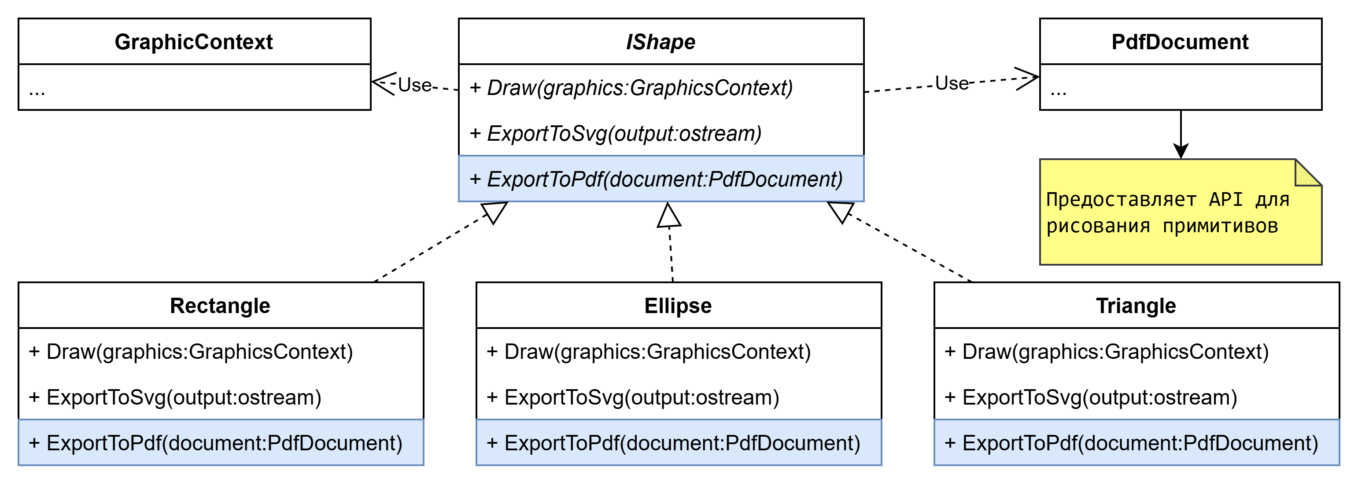
Повторяется один и тот же сценарий изменений
Добавление нового формата приводит к изменению во всех фигурах
Чем больше фигур, тем дороже добавление нового формата.
  Сегодня: 3 вида фигур × 3 способа вывода
  Завтра: 10 видов фигур × 5 способов вывода
Notes:
Теперь закономерность уже хорошо видна.
Каждый раз, когда появляется новый способ вывода, мы должны изменить интерфейс IShape, а затем пройти по всем существующим видам фигур.
Пока фигур три, это не выглядит особенно опасно.
Но представим, что редактор развивается.
Добавятся линия, многоугольник, текст, изображение, звезда и другие типы объектов.
Теперь приходит ещё один формат экспорта.
Что произойдёт?
Мы снова должны будем изменить каждый из этих классов.
То есть стоимость нового способа вывода начинает зависеть от того, сколько видов фигур уже существует в системе.
И это очень важный момент. Проблема уже не в PDF и не в SVG.
Проблема в том, как мы связали виды фигур со способами их вывода.

Slide 29
Что именно меняется в нашей системе?
Виды фигур и способы их вывода могут меняться независимо
  Виды фигур: Rectangle, Ellipse, Triangle, Polygon, Callout
  Способы вывода: Screen, PDF, PNG, PostScript
Текущая архитектура связывает эти изменения
  Новый способ вывода приводит к изменению каждого вида фигуры
Можно ли разделить эти два направления изменений?
Notes:
Теперь попробуем посмотреть на задачу не через методы отдельных классов, а через то, что вообще может меняться в требованиях.
С одной стороны, может расширяться набор фигур.
Сегодня есть Rectangle, Ellipse и Triangle. Завтра могут появиться Line, Polygon и другие.
С другой стороны, может расширяться набор способов вывода.
Сначала был экран. Потом SVG. Теперь PDF. В будущем могут появиться другие форматы.
Эти изменения не обязаны происходить вместе.
Мы можем добавить новую фигуру и оставить прежние форматы вывода.
И наоборот, можем добавить новый формат, не меняя набор фигур.
То есть на уровне требований это два разных направления развития системы.
А наша текущая структура тесно связывает их между собой.
И теперь появляется уже не вопрос реализации, а вопрос проектирования: можем ли мы устроить систему так, чтобы виды фигур и способы вывода могли развиваться более независимо?
Вот здесь уже есть основание остановиться и пересмотреть архитектуру.

Slide 30
Что в системе меняется независимо?

Slide 31
Посмотрим не на классы, а на изменения
За время развития редактора требования менялись по-разному
  Менялся набор фигур: Rectangle, Ellipse, +Triangle
  Менялись способы вывода: Screen, +SVG, +PDF
Связаны ли эти изменения друг с другом?
Notes:
До этого момента мы в основном смотрели на конкретные классы и методы.
Теперь попробуем посмотреть на систему с другой стороны.
Не на то, какие классы у нас есть, а на то, что именно менялось в требованиях.
Сначала изменился набор фигур. К прямоугольнику и эллипсу добавился треугольник.
Затем стали меняться способы вывода. Появился SVG, а потом PDF.
Это два разных вида изменений.
Новая фигура может появиться без нового формата экспорта.
И наоборот: новый формат экспорта может появиться, хотя набор фигур останется прежним.
Значит, уже на уровне требований эти две части системы развиваются независимо.
И здесь возникает естественный вопрос: почему тогда изменение одной из них заставляет нас менять другую?

Slide 32
Две независимые причины изменений
Когда мы расширяем набор геометрических примитивов, добавляются классы фигур
Способы вывода меняются, когда добавляется новый формат экспорта
Разные причины изменений — повод проверить границы между частями системы.
Notes:
Попробуем сформулировать различие точнее.
Классы фигур меняются тогда, когда мы расширяем набор геометрических объектов, которые умеет хранить редактор.
Например, добавляем линию, многоугольник или текст.
Способы вывода меняются по другой причине.
Например, появляется новый формат экспорта или новый способ отображения.
Эти изменения приходят из разных требований.
Но в текущей архитектуре они тесно связаны: каждый новый формат приходится добавлять во все существующие виды фигур.
Получается, что на уровне требований эти части независимы, а в коде — нет.
И это уже хороший сигнал: возможно, граница между ответственностями проведена не там, где нужно.

Slide 33
Текущая архитектура связывает две оси
 | Screen | SVG | PDF | …
Rectangle | ✅️ | ✅️ | ✅️ | …
Ellipse | ✅️ | ✅️ | ✅️ | …
Triangle | ✅️ | ✅️ | ✅️ | …
Polygon | ✅️ | ✅️ | ✅️ | …
… | … | … | … | …
Notes:
Эту проблему особенно удобно увидеть в виде таблицы.
По одной оси находятся виды фигур.
По другой — способы вывода.
Для каждой пары «фигура — способ вывода» где-то должна существовать соответствующая логика.
Прямоугольник должен знать, как выглядеть на экране, в SVG и в PDF.
То же самое относится к эллипсу, треугольнику и всем будущим фигурам.
Пока таблица маленькая, проблема не выглядит серьёзной.
Но обе оси могут расти независимо.
Добавляем новую фигуру — нужно реализовать для неё все способы вывода.
Добавляем новый способ вывода — нужно пройти по всем существующим фигурам.
Теперь уже видно, почему стоимость изменений растёт.
Проблема не в конкретном методе ExportToPdf.
Проблема в самой структуре связей между двумя частями системы.

Slide 34
Что мы хотим изменить в архитектуре
Архитектурная цель - cделать так, чтобы виды фигур и способы вывода могли развиваться независимо.
Что на самом деле нужно фигуре, чтобы нарисовать себя?
Notes:
Теперь можно сформулировать цель изменений в архитектуре.
Если появляется новый вид фигуры, хотелось бы в основном менять ту часть программы, которая отвечает за фигуры.
Если появляется новый способ вывода, хотелось бы менять ту часть программы, которая отвечает за вывод.
Обратите внимание: мы пока не выбираем какой-либо паттерн проектирования и не обсуждаем конкретную конструкцию C++.
Сначала мы формулируем проблему и желаемое свойство архитектуры.
У нас есть две части системы, которые развиваются по разным причинам.
Поэтому логично попробовать уменьшить их влияние друг на друга.
Следующий вопрос уже технический: что именно нужно фигуре, чтобы она могла нарисовать себя?
Если ответ удастся выразить через отдельную абстракцию, возможно, нам получится отделить геометрию фигуры от конкретного способа вывода.

Slide 35
Разделяем фигуры и способы их вывода

Slide 36
Что на самом деле нужно фигуре?
Сейчас каждая фигура знает о конкретном способе вывода:
  void Rectangle::Draw(GraphicsContext& graphics) const {
  graphics.DrawRectangle(...);
  }
  void Rectangle::ExportToSvg(std::ostream& output) const {
  // формирование SVG
  }
  void Rectangle::ExportToPdf(PdfDocument& document) const {
  // формирование PDF
  }
Но что делает Rectangle на самом деле?
  Он просит нарисовать прямоугольник.
  То же самое верно для других фигур
Notes:
Мы уже сформулировали архитектурную цель: хотелось бы отделить виды фигур от способов вывода.
Теперь попробуем понять, где провести эту границу.
Посмотрим на Rectangle.
Когда он отображается на экране, ему нужен некоторый графический API.
Когда он экспортируется в SVG, ему приходится знать правила SVG.
Когда он экспортируется в PDF — правила PDF.
Но если отбросить технические детали, во всех трёх случаях Rectangle хочет сделать одно и то же.
Он хочет сказать: «нарисуй прямоугольник с такими координатами и такими параметрами».
Эллипс хочет сказать: «нарисуй эллипс».
Треугольник — «нарисуй треугольник».
Получается, самой фигуре необязательно знать, будет результат показан на экране, записан в SVG или помещён в PDF.
Ей нужен объект, которому можно передать графические команды.

Slide 37
Вводим абстракцию способа рисования
class ICanvas {
public:
virtual ~ICanvas() = default;
virtual void DrawLine(Point from, Point to) = 0;
virtual void DrawEllipse(const Rect& bounds) = 0;
virtual void DrawRectangle(const Rect& bounds) = 0;
};
class IShape {
public:
virtual ~IShape() = default;
virtual void Draw(ICanvas& canvas) const = 0;
};
void Rectangle::Draw(ICanvas& canvas) const {
canvas.DrawRectangle(m_bounds);
}
Холст решает, как это вывести
Фигура описывает, что нарисовать
Notes:
Попробуем выразить эту идею отдельной абстракцией.
Введём интерфейс ICanvas.
Он предоставляет набор примитивных операций рисования: провести линию, нарисовать прямоугольник, эллипс и так далее.
Теперь Rectangle больше не знает ни про SVG, ни про PDF, ни про конкретный оконный API.
Он знает только интерфейс ICanvas.
Его задача — описать свою геометрию через операции этого интерфейса.
Получается важное разделение.
Фигура отвечает на вопрос: что нужно нарисовать?
А конкретный Canvas отвечает на другой вопрос: как представить эти команды в выбранном способе вывода?

Slide 38
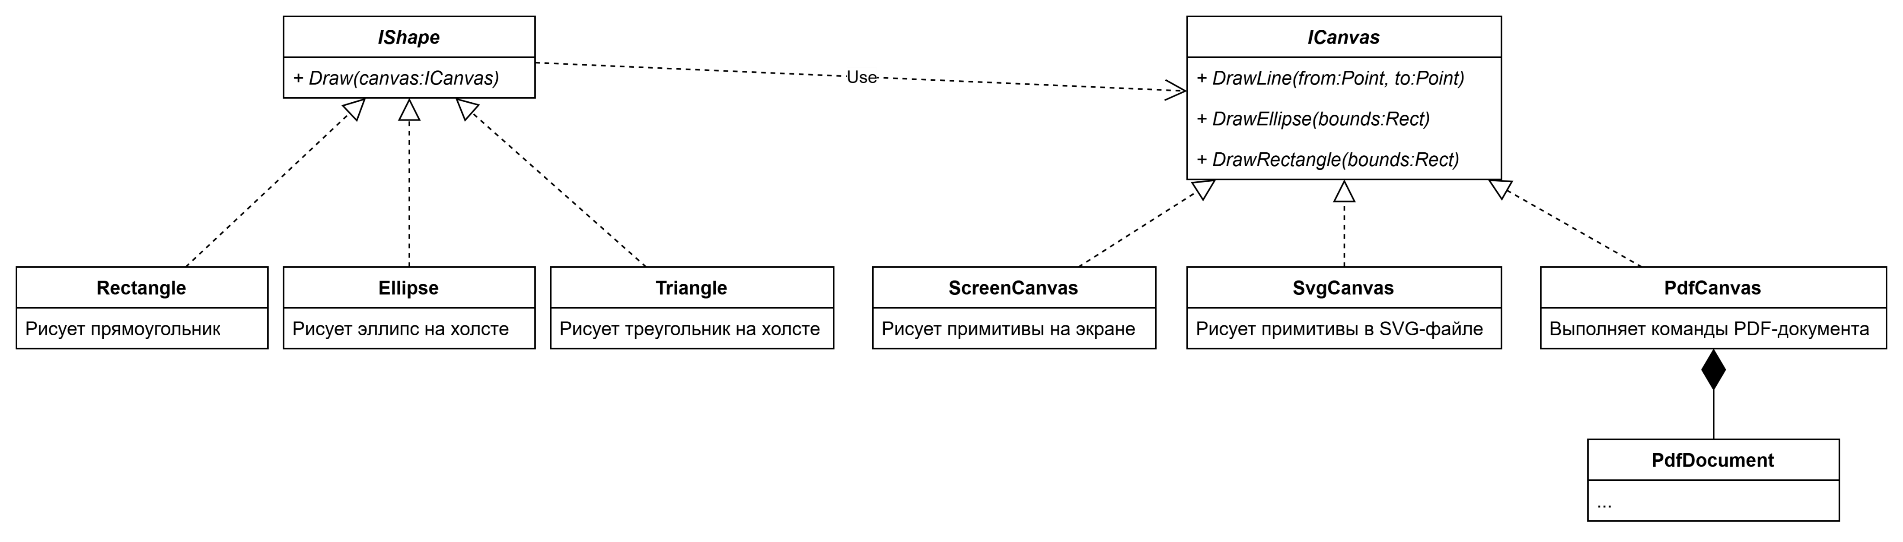
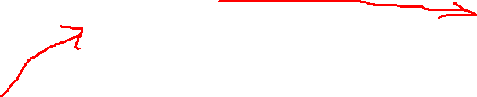
Способы вывода становятся отдельными реализациями
Notes:
Теперь перенесём различия между способами вывода туда, где им логичнее находиться.
Для экрана создадим ScreenCanvas.
Для SVG — SvgCanvas.
Для PDF — PdfCanvas.
Все они реализуют один и тот же интерфейс, но по-разному интерпретируют графические команды.
Например, вызов DrawRectangle для ScreenCanvas приведёт к вызову оконного графического API.
Для SvgCanvas он сформирует элемент rect.
Для PdfCanvas — соответствующие команды PDF.
При этом Rectangle ничего об этом не знает. Он просто вызывает DrawRectangle.
То есть знание о формате вывода исчезло из иерархии фигур и оказалось сосредоточено в другой части системы.

Slide 39
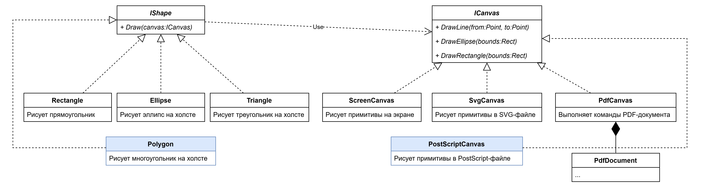
Теперь две части могут развиваться независимо
Notes:
Посмотрим, что получилось после перепроектирования.
У нас по-прежнему есть иерархия фигур.
Но теперь отдельно существует иерархия способов рисования.
Фигура зависит не от конкретного экрана, SVG или PDF, а только от абстракции ICanvas.
Проверим архитектуру тем же способом, которым мы проверяли её раньше — изменением требований.
Если появляется новый вид фигуры, например Line, мы добавляем новую фигуру.
Если появляется новый способ вывода, например PostScript, мы добавляем новую реализацию ICanvas.
При этом существующие фигуры не должны узнавать о новом формате.
А существующие способы вывода не должны меняться только потому, что появился ещё один тип фигуры — если он выражается через уже доступные графические примитивы.
Это и есть тот результат, которого мы хотели добиться.
Мы не сделали систему «гибкой вообще».
Мы разделили два конкретных направления изменений, которые раньше были связаны друг с другом.
И благодаря этому последствия каждого из них стали более локальными.

Slide 40
Новое требование: фигура должна уметь менять свой тип

Slide 41
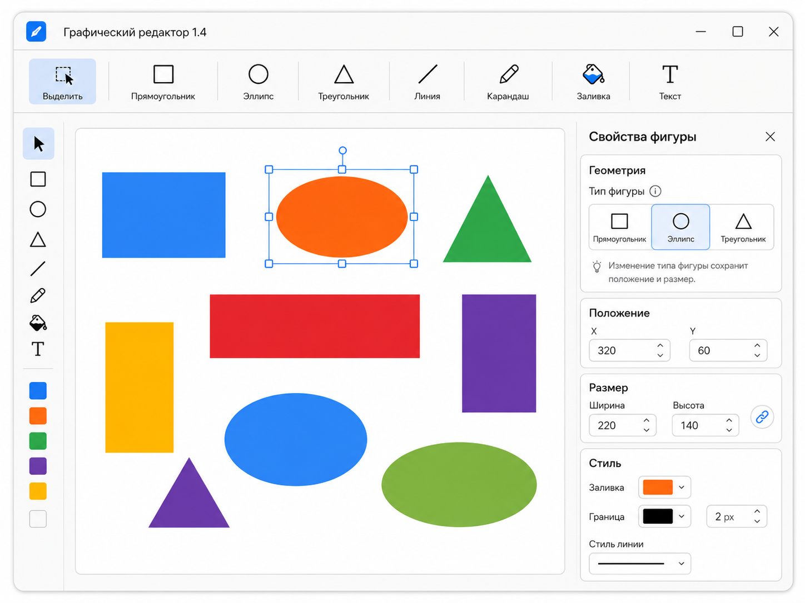
Новое требование: изменить тип существующей фигуры
Пользователь может выбрать фигуру и изменить её тип:
  Rectangle → Ellipse → Triangle
При этом это должна остаться та же фигура:
  сохраняется положение и размер;
  сохраняется цвет и стиль;
  фигура остаётся выделенной;
  сохраняется её идентификатор.
Как превратить Rectangle в Ellipse?
Notes:
До сих пор мы в основном добавляли новые возможности рядом с уже существующими.
Понадобился треугольник — появился новый класс Triangle.
Понадобился новый способ вывода — появилась новая реализация ICanvas.
Теперь требование другого характера.
Пользователь выделяет существующий прямоугольник и выбирает в панели свойств другой тип фигуры. Например, эллипс.
При этом с точки зрения пользователя это всё ещё тот же объект рисунка.
Он находится на том же месте. У него остаются те же размеры, цвет и другие свойства. Если фигура была выделена, она должна остаться выделенной.
То есть нам нужно изменить не объект целиком, а некоторую его характеристику.
И тут возникает интересный вопрос: как превратить объект класса Rectangle в объект класса Ellipse?

Slide 42
Иерархия типов начинает нам мешать
Текущая модель связывает тип фигуры с типом C++ объекта
  unique_ptr<IShape> sh = make_unique<Rectangle>();
  Динамический тип объекта в C++ изменить нельзя
Обходной путь: удалить старый объект и создать новый
  Нужно перенести свойства объекта
  На старый объект могут ссылаться другие объекты
Что если сделать изменяемой не саму фигуру, а её геометрическую форму?
Notes:
Наша текущая модель связывает вид фигуры с типом C++-объекта. Если объект создан как Rectangle, его динамический тип — Rectangle.
Мы не можем во время жизни объекта просто сказать: теперь ты Ellipse.
Конечно, технически проблему можно обойти. Можно удалить Rectangle и создать на его месте новый Ellipse.
Но тогда мы фактически заменяем один объект другим. Нужно перенести размеры, положение, стиль и другие свойства. Если кто-то хранит идентификатор или ссылку на прежнюю фигуру, нужно отдельно решать, что с ними делать. Получается, что требование начинает сопротивляться нашей модели.
И это хороший повод задать более глубокий вопрос. Мы считали, что Rectangle, Ellipse и Triangle — это разные типы объектов.
Но с точки зрения редактора у них есть много общего: положение, размеры, стиль, выделение, идентификатор.
Меняется прежде всего геометрическая форма.
Может быть, именно её и стоит сделать заменяемой?

Slide 43
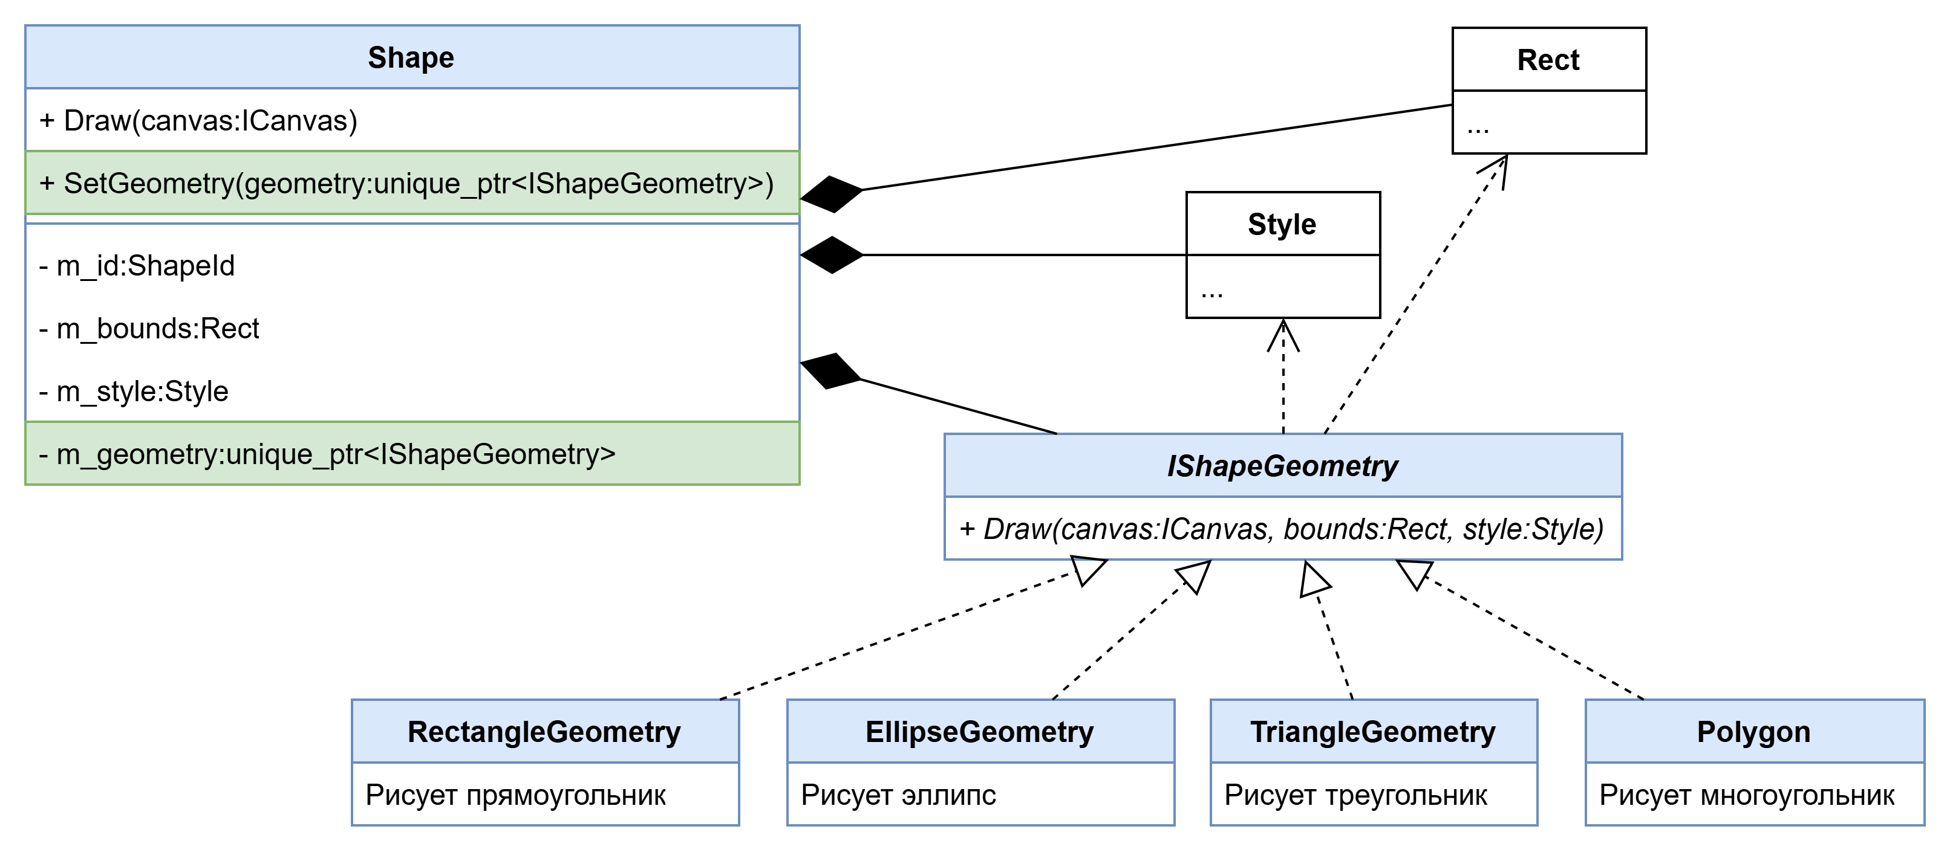
Отделяем фигуру от её геометрии
class IShapeGeometry {
public:
virtual ~IShapeGeometry() = default;
virtual void Draw(ICanvas& canvas, const Rect& bounds, const Style& style) const = 0;
};
class Shape {
public:
void Draw(ICanvas& canvas) const {
m_geometry->Draw(canvas, m_bounds, m_style);
}
void SetGeometry(std::unique_ptr<IShapeGeometry> geometry) {
m_geometry = std::move(geometry);
}
private:
ShapeId m_id;
Rect m_bounds;
Style m_style;
std::unique_ptr<IShapeGeometry> m_geometry;
};
Notes:
На предыдущем шаге мы пришли к мысли, что фигура и её геометрия — это не одно и то же.
У фигуры есть свойства, которые должны сохраняться при смене её вида: идентификатор, положение, размеры, стиль. А геометрия — это та часть, которая определяет, как именно фигура выглядит.
Поэтому здесь мы отделяем Shape от IShapeGeometry.
Shape хранит стабильную часть состояния: id, bounds и style. Кроме того, он содержит объект геометрии через std::unique_ptr<IShapeGeometry>.
Интерфейс IShapeGeometry очень небольшой. У него есть операция Draw, которой передаются три вещи: холст, границы фигуры и её стиль.
Это важный момент: сама геометрия не хранит ни положение, ни размер, ни цвет. Она получает их от Shape во время рисования.
Например, RectangleGeometry интерпретирует bounds как прямоугольник. EllipseGeometry — как эллипс. TriangleGeometry — как треугольник. При этом все они рисуются с теми же размерами и тем же стилем, которые принадлежат объекту Shape.
Сам метод Shape::Draw теперь очень простой: фигура передаёт рисование текущему объекту геометрии.
А метод SetGeometry позволяет заменить эту геометрию во время жизни объекта.
То есть, если пользователь меняет прямоугольник на эллипс, сам объект Shape не уничтожается. Его id, размеры и стиль сохраняются. Мы заменяем только RectangleGeometry на EllipseGeometry.
На диаграмме это особенно хорошо видно: Shape композиционно владеет Rect, Style и одной реализацией IShapeGeometry, а конкретный тип геометрии можно заменить независимо от остальных свойств фигуры.

Slide 44
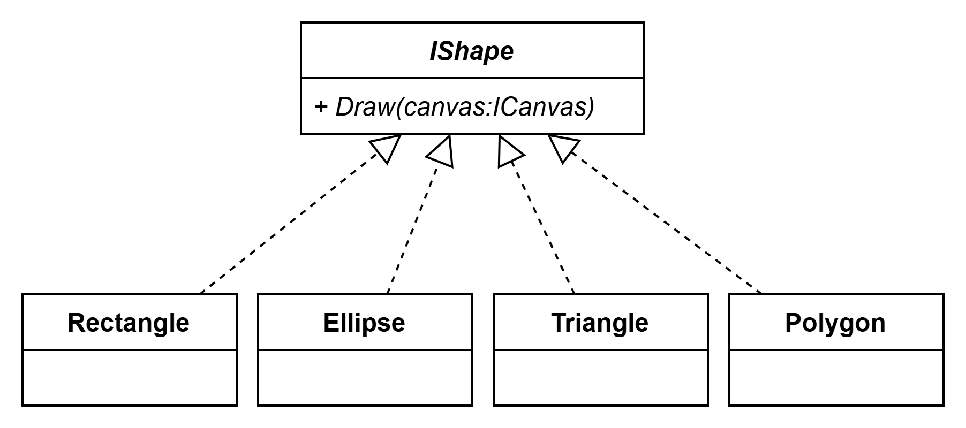
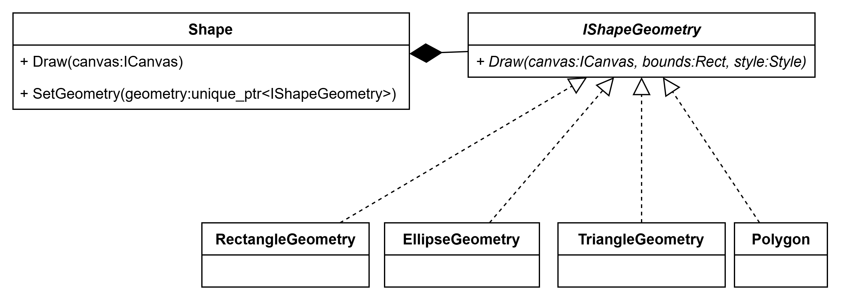
Теперь изменение типа фигуры становится локальным
Notes:
Теперь проверим новый дизайн исходным требованием.
Допустим, существует фигура с идентификатором 42.
Сначала она использует RectangleGeometry. Пользователь выбирает эллипс. Мы заменяем RectangleGeometry на EllipseGeometry.
При этом сам объект Shape никуда не исчезает. Он остаётся на прежнем месте, сохраняет размеры, стиль и идентификатор. Изменяется только та часть объекта, которую и требовалось изменить.
Обратите внимание на ход рассуждений. Мы не начинали с вопроса: «Какой паттерн проектирования здесь применить?»
У нас появилось требование. Текущая модель плохо его поддерживала.
Мы выяснили, что в объекте стабильно, а что должно меняться независимо, и отделили изменяемую часть.

Slide 45

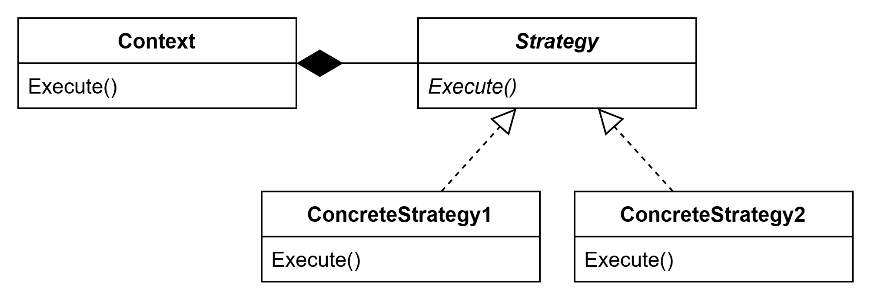

Это решение – паттерн «Стратегия»
https://youtu.be/fG6ctBy_G5A
Идея: если некоторая часть поведения должна изменяться независимо от объекта, её можно представить отдельным заменяемым объектом
Notes:
Поздравляю, мы только что дошли до паттерна «Стратегия»
Сам паттерн мы сейчас подробно разбирать не будем. Ему посвящена отдельная лекция у меня на канале.
Для нас сейчас важнее сама идея: если некоторая часть поведения должна изменяться независимо от объекта, её можно представить отдельным заменяемым объектом.

Slide 46
Любая ли гибкость полезна?

Slide 47
Может быть, сделаем заменяемым всё?
До сих пор дополнительные абстракции помогали
  Способ вывода можно заменить за счёт интерфейса IСanvas
  Геометрию фигуры можно изменять за счёт интерфейса IShapeGeometry
Интерфейсы помогают разным частям системы изменяться независимо
Значит ли это, что хороший дизайн – это когда заменить можно всё?
Notes:
За время развития редактора мы уже несколько раз вводили дополнительные абстракции.
Сначала отделили фигуры от конкретного способа вывода. Благодаря ICanvas экран, SVG и PDF стали отдельными реализациями.
Затем отделили объект Shape от его геометрии. Теперь геометрию можно заменить, не уничтожая саму фигуру.
В обоих случаях дополнительный уровень косвенности оказался полезным.
Поэтому здесь легко сделать слишком сильный вывод.
Можно решить, что чем больше частей программы мы сделаем заменяемыми, тем лучше будет архитектура.
Например: увидели различающееся поведение — сразу вынесли его в отдельный интерфейс. Увидели конкретный класс — сразу добавили для него абстракцию.
Но каждая такая возможность имеет свою цену.
Поэтому зададим следующий вопрос: нужно ли стремиться сделать заменяемой любую часть программы?

Slide 48
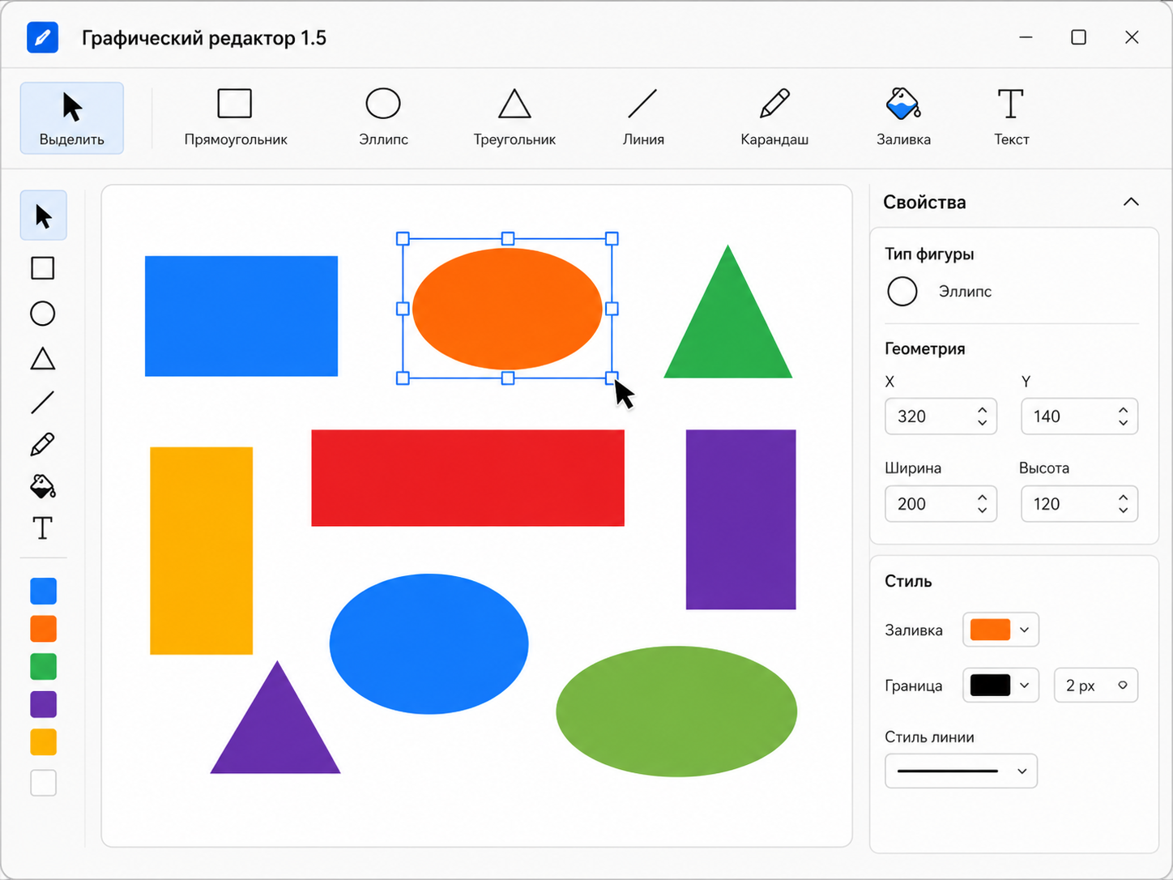
Новое требование: выбор фигуры мышью
Когда пользователь щелкает по рисунку, редактор должен определить, принадлежит ли точка некоторой фигуре
В зависимости от типа фигуры проверка выполняется по-разному
Стоит ли вынести его в отдельную стратегию IHitTester?
Notes:
Пусть теперь пользователь должен иметь возможность выбирать фигуры мышью.
Для этого редактору нужно определить, попадает ли заданная точка внутрь фигуры.
Алгоритм будет разным.
Для прямоугольника достаточно проверить координаты относительно его границ.
Для эллипса понадобится другая формула.
Для треугольника — ещё одна.
То есть мы снова видим несколько вариантов поведения.
После предыдущего примера возникает вполне естественная идея: раз поведение различается, давайте снова вынесем его в отдельный объект.
Можно придумать IHitTester, затем RectangleHitTester, EllipseHitTester, TriangleHitTester и сделать ещё одну заменяемую часть объекта.
Технически так сделать можно.
Но прежде чем вводить новую абстракцию, полезно задать другой вопрос: должен ли алгоритм HitTest вообще изменяться независимо от геометрии?

Slide 49
Не всё различающееся поведение нужно отделять
Геометрия уже знает форму объекта
HitTest меняется вместе с геометрией, а не независимо от неё
class IShapeGeometry
{
public:
virtual ~IShapeGeometry() = default;
virtual void Draw(ICanvas& canvas, const Rect& bounds, const Style& style) const = 0;
virtual bool HitTest(Point point, const Rect& bounds) const = 0;
};
Notes:
В данном случае есть более простое решение. IShapeGeometry уже представляет форму фигуры.
Если геометрия прямоугольная, она знает, что такое прямоугольник. Если эллиптическая — знает геометрию эллипса.
Поэтому проверка попадания точки вполне естественно относится к той же абстракции.
Мы можем просто добавить HitTest в IShapeGeometry.
Да, после этого придётся реализовать новый метод в нескольких классах.
RectangleGeometry, EllipseGeometry и TriangleGeometry изменятся одновременно.
Но это ещё не означает, что перед нами плохой дизайн.
Вспомним ситуацию с SVG и PDF. Там способ вывода мог изменяться независимо от вида фигуры. Поэтому связь этих двух вещей создавала проблему.
Здесь ситуация другая. Если меняется геометрия фигуры, естественно меняется и способ определить попадание точки в эту геометрию.
Они изменяются по одной причине. Поэтому разделять их только ради того, чтобы избежать изменения нескольких классов, необязательно.

Slide 50
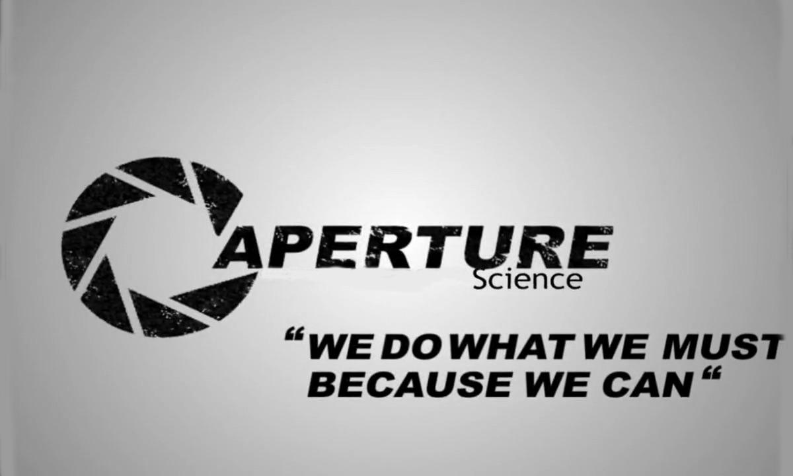
У гибкости есть цена
Дополнительная абстракция даёт
  возможность независимой замены
  локализацию определённых изменений
Но требует
  новых интерфейсов и классов
  дополнительных связей
  ещё одного уровня косвенности
  большей сложности модели
Задавайте не вопрос «Можно ли это сделать заменяемым?», а «Должно ли это изменяться независимо?»
Notes:
Это важный вывод для всего дальнейшего курса.
Абстракция не бесплатна.
Она может уменьшить стоимость одного вида изменений, но сама делает систему сложнее.
Появляется новый интерфейс. Новые реализации. Новые связи. Чтобы понять выполнение операции, иногда приходится пройти через несколько объектов вместо одного метода.
Поэтому сам факт, что мы можем вынести некоторую часть поведения в отдельный объект, ещё не означает, что это нужно делать.
Полезнее задавать другой вопрос: есть ли у этой части собственная причина меняться независимо от остальных?
Например, если однажды у нас действительно появятся несколько независимо выбираемых способов hit testing — допустим, точный геометрический тест и быстрый приближённый тест — ситуация изменится.
Тогда отдельная стратегия проверки попадания может иметь смысл.
Но пока такого требования нет. Поэтому хороший дизайн — это не максимальная гибкость.
Это достаточная гибкость в тех направлениях, в которых система действительно должна развиваться.
Именно поэтому мы не пытаемся заранее сделать дешёвыми все изменения, которые способны вообразить.

Slide 51
Архитектура — это выбор того, какие изменения сделать дешёвыми

Slide 52
Один редактор — разная цена изменений
Добавление треугольника оказалось дешёвым
  Просто добавили новый тип фигуры
Вывод в SVG и PDF затронул все типы фигур
После введения интерфейса ICanvas новые способы вывода перестали влиять на иерархию фигур
Изменение формы фигуры привело к отделению Shape и IShapeGeometry
Чтобы ввести HitTest, не стали вводить новую абстракцию
Стоимость изменений определяется тем, как устроена программа
Notes:
Теперь посмотрим на всю историю редактора целиком.
Одно из первых изменений — добавление Triangle — оказалось очень дешёвым. Мы просто добавили новый тип фигуры.
Затем появились SVG и PDF. Формально требования тоже были небольшими: добавить ещё один способ вывода. Но в нашей первоначальной архитектуре каждое такое изменение затрагивало все виды фигур.
После появления ICanvas ситуация изменилась. Новый способ вывода стал отдельной реализацией и перестал распространяться по иерархии геометрий.
Позже нам понадобилось менять геометрию существующей фигуры. И для этого пришлось провести ещё одну границу — отделить Shape от IShapeGeometry.
А при добавлении HitTest мы, наоборот, не стали вводить новую абстракцию. Метод пришлось добавить во все геометрии, но это оказалось вполне естественным.
Получается, одно и то же требование нельзя назвать дорогим или дешёвым само по себе.
Его стоимость во многом задаётся тем, как устроена программа.

Slide 53
Сделать дешёвым всё не получится
Дополнительные точки расширения усложняют систему
Абстракции оправданы тогда, когда дают ту гибкость, которая нам нужна
Универсальная гибкость – не самоцель
Notes:
Может возникнуть желание продолжить этот процесс.
Раз дополнительные абстракции помогли нам со способом вывода и геометрией, почему бы не сделать заменяемым вообще всё?
Проблема в том, что каждая точка расширения усложняет систему.
Появляется новый интерфейс. Нужно понять, кто создаёт его реализации, кто ими владеет, как они взаимодействуют друг с другом.
Чтобы проследить выполнение простой операции, иногда приходится пройти через несколько объектов.
Это не означает, что абстракции плохи.
Но они оправданы только тогда, когда дают нам гибкость, которая действительно нужна.
Мы можем сделать очень дешёвым добавление новых способов вывода. Но за это платим дополнительной структурой.
Если попытаться таким образом подготовиться ко всем вообразимым изменениям, сложность самой архитектуры начнёт мешать работе с программой.
Поэтому универсально гибкая архитектура — не цель.

Slide 54
Архитектура – это выбор
Перед введением новой абстракции стоит ответить на вопросы
  Что действительно будет меняться?
  Что должно меняться независимо?
  Как далеко сейчас распространяется изменение?
  Оправдывает ли выигрыш дополнительную сложность?
Архитектура — это не попытка сделать всё гибким.
Это осознанный выбор того, какие изменения сделать дешёвыми.
Notes:
Теперь можно сформулировать один из главных выводов нашего эксперимента.
Проектируя программу, мы фактически принимаем решения о стоимости будущих изменений.
Мы выбираем, какие части системы можно будет заменить независимо.
Какие новые возможности удастся добавить локально.
А какие изменения потребуют затронуть несколько частей программы — и это нас устраивает.
Поэтому перед тем как вводить новую абстракцию, полезно задать несколько вопросов.
Что в этой системе действительно меняется?
Есть ли у двух частей разные причины для изменения?
Насколько далеко сегодня распространяется такое изменение?
И стоит ли уменьшение этой стоимости той дополнительной сложности, которую мы собираемся добавить?
Здесь нет универсальной формулы.
Архитектура всегда строится в условиях неполного знания о будущем. Поэтому мы не пытаемся сделать программу готовой ко всему.
Мы принимаем решения на основе тех изменений, которые считаем значимыми для этой системы.
В этом смысле архитектура — это осознанное распределение стоимости будущих изменений.

Slide 55
Почему нельзя спроектировать всё заранее?

Slide 56
Зная будущее, легко критиковать прошлые решения
В начале проекта нам не было известно о новых требованиях
Легко начать думать:
  Надо было сразу ввести ICanvas, отделить Shape от IShapeGeometry
  Хороший архитектор должен был это предусмотреть
Когда мы знаем результат, прошлое кажется более предсказуемым
Архитектуру версии 1.0 нужно оценивать по той информации, которая была доступна в момент принятия решения
Notes:
Сейчас мы уже знаем всю историю нашего редактора.
Мы знаем, что позже появился Triangle.
Потом понадобились SVG и PDF.
Затем пользователи захотели менять геометрию существующей фигуры и выбирать фигуры мышью.
И теперь очень легко посмотреть назад и сказать:
«Надо было сразу ввести ICanvas.»
«Надо было сразу отделить Shape от геометрии.»
«Хороший архитектор должен был всё это предусмотреть.»
Но здесь возникает известный эффект — ретроспективное искажение или знание задним числом.
Когда мы уже знаем результат, прошлое начинает казаться гораздо более предсказуемым, чем оно было на самом деле.
Разработчик версии 1.0 не видел следующих слайдов этой лекции. У него были прямоугольники, эллипсы и вывод на экран.
Поэтому архитектуру версии 1.0 нужно оценивать не по требованиям версии 1.5, а по той информации, которая была доступна в момент принятия решения.

Slide 57

Подготовиться ко всему — тоже плохая стратегия
Если вы не знаете будущего, не делайте «универсальный универсатор»
  Будущих требований может быть очень много
  Не все требования появятся сегодня
  Можно неправильно угадать направление развития системы
Overengineering – почти всегда плохая затея
KISS (Keep It Simple, Stupid)
YAGNI (You Aren’t Gonna Need It)
Notes:
Но тогда возникает противоположная крайность.
Если мы не знаем, как будет развиваться система, можно попытаться сделать её максимально универсальной заранее — предусмотреть как можно больше точек расширения «на всякий случай».
Проблема в том, что возможных будущих требований почти бесконечно много.
Нашему редактору когда-нибудь могут понадобиться плагины, 3D-графика, совместное редактирование, GPU-рендеринг, скрипты, новые форматы файлов. Для каждого такого сценария можно заранее придумать отдельный интерфейс, фабрику или механизм расширения.
Но вся эта сложность появится в программе уже сегодня. Её придётся понимать, тестировать и поддерживать, даже если соответствующая возможность никогда не понадобится.
Более того, мы можем просто неправильно угадать будущее. Тогда архитектура окажется очень гибкой там, где эта гибкость никому не нужна, а реальные требования пойдут совсем в другом направлении.
Так появляется overengineering — система становится сложнее, чем требует решаемая задача.
Поэтому в проектировании полезно помнить два простых принципа.
KISS — Keep It Simple, Stupid: не усложняйте решение без необходимости.
И YAGNI — You Aren’t Gonna Need It: не реализуйте гибкость только потому, что она теоретически может пригодиться когда-нибудь потом.
Это не значит, что о будущем вообще не нужно думать.
Но предположение «а вдруг понадобится» само по себе — слишком слабое основание для новой абстракции.
Хорошая архитектура должна быть достаточно гибкой для известных и действительно ожидаемых изменений — и при этом оставаться достаточно простой сегодня.

Slide 58
Проектируем не для неизвестного будущего, а для возможности измениться
Практический подход
  Есть известные требования – выбираем простое достаточное решение
  Есть реальное новое требование - наблюдаем последствия и при необходимости пересматриваем архитектуру
Хороший дизайн должен
  решать сегодняшнюю задачу;
  не содержать лишней сложности;
  оставаться понятным;
  позволять пересмотреть принятые решения.
Не нужно угадывать будущее. Нужно сохранять способность реагировать на него.
Notes:
Из этого не следует, что при проектировании нужно вообще забыть о будущем.
Мы всё равно думаем о зависимостях, об ответственности классов, об инкапсуляции и о наиболее вероятных направлениях развития программы.
Но между «думать о будущем» и «проектировать под все возможные сценарии» есть большая разница.
В версии 1.0 нам достаточно было решения, которое хорошо отвечало известным требованиям.
Когда появился новый вид фигуры, текущая архитектура с ним справилась.
Когда начали появляться новые способы вывода, мы увидели реальную повторяющуюся проблему и только тогда ввели ICanvas.
Когда возникла необходимость менять тип существующей фигуры, появилось основание отделить Shape от IShapeGeometry.
То есть новые абстракции возникали не из предположения «когда-нибудь пригодится», а из наблюдаемой потребности.
Не пытайтесь построить систему, которой никогда не потребуется перепроектирование.
Таких систем практически не бывает.
Нужно строить систему так, чтобы по мере появления новой информации мы могли понять проблему и изменить принятое ранее решение.
Поэтому хорошее проектирование — это не способность угадать будущее.
Это способность адаптироваться, когда будущее перестаёт быть неизвестным и превращается в новое требование.

Slide 59
Паттерны: не цель, а словарь решений

Slide 60
Мы уже встретили паттерн — хотя не начинали с него
Вспомним одно из требований
  Фигура должна менять геометрию, оставаясь тем же объектом.
Мы не начали с «Давайте применим Strategy»
Путь был такой
  Текущая модель плохо поддерживала такое изменение
  Мы разобрались, что должно оставаться неизменнным, а что заменяться
  Только после этого узнали, что этот подход встречается во многих программах под названием «Стратегия»
Сначала проблема и решение. Потом — название паттерна.
Notes:
В ходе проектирования редактора мы уже фактически столкнулись с одним из известных паттернов.
Но обратите внимание на порядок, в котором это произошло.
Мы не начинали со слов: «Давайте применим Strategy».
У нас появилось конкретное требование: нужно менять геометрию существующей фигуры, сохраняя сам объект.
Текущая модель плохо поддерживала такое изменение.
Тогда мы стали разбираться, что в объекте должно оставаться неизменным, а что должно заменяться.
Так появились Shape и IShapeGeometry.
И только после того, как решение стало понятно, оказалось полезно узнать, что подобная структура встречается во многих программах и имеет известное название — Strategy.
Именно в таком порядке я предлагаю относиться к паттернам в этом курсе.
Не искать место, куда можно вставить известный паттерн, а сначала понимать проблему проектирования.

Slide 61

Зачем решениям нужны имена?
Что легче звучит?
  У нас есть объект, которому мы делегируем изменяемую часть поведения, и можем подменять этот объект во время выполнения...
  Здесь используется Strategy
Имя паттерна позволяет быстро передать
  структуру решения;
  его назначение;
  ожидаемые последствия;
  известные компромиссы.
Паттерны образуют общий словарь проектирования
Notes:
Тогда возникает вопрос: если решение можно получить самостоятельно, зачем вообще изучать паттерны?
Одна из главных причин — язык.
Представьте, что один разработчик объясняет другому устройство системы.
Он может подробно рассказать: здесь мы вынесли изменяющийся алгоритм в отдельный объект, работаем с ним через общий интерфейс и можем заменить его во время выполнения.
А может сказать:
«Здесь используется Strategy».
Если оба разработчика знают этот паттерн, одно слово передаёт довольно большой объём информации.
Причём речь идёт не только о форме диаграммы классов.
С названием связаны намерение решения, область его применения и известные компромиссы.
Именно поэтому паттерны полезны как профессиональный словарь.
Они позволяют узнавать знакомые проблемы и быстрее обсуждать возможные решения.

Slide 62
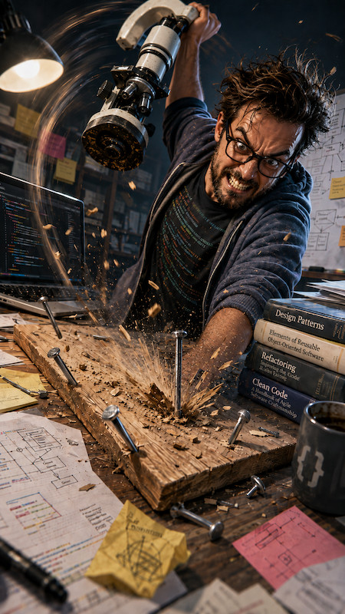
Паттерн — не рецепт
«Когда у вас в руках микроскоп, все окружающие предметы начинают казаться гвоздями»
Отто Фон Бисмарк
Паттерн — это имя повторяющейся идеи, а не инструкция, которую нужно выполнять всегда.
Путь по которому будем идти в этом курсе
  изменились требования
  возникла проблема дизайна
  рассматриваем варианты
  сравниваем последствия
  выбираем решение
  узнаём в нём известный паттерн
Notes:
Есть и обратная сторона знания паттернов.
Когда разработчик узнаёт много готовых решений, появляется соблазн начать видеть их повсюду.
Есть класс — значит, нужна Factory.
Есть несколько вариантов поведения — значит, Strategy.
Нужно сообщить об изменении — значит, Observer.
Такой подход легко приводит к ненужной сложности.
Сам факт того, что для некоторой задачи существует известный паттерн, ещё не означает, что его нужно применять именно здесь.
У паттерна есть цена. Как правило, он добавляет новые абстракции, объекты и связи.
Поэтому в этом курсе мы будем двигаться от проблемы.
Сначала попробуем понять, почему текущий дизайн плохо принимает новое требование.
Затем рассмотрим возможные решения и их последствия.
И если окажется, что полученное решение давно известно и имеет имя, это имя станет для нас удобным способом его запомнить и обсуждать.
Поэтому цель курса — не собрать как можно больше паттернов.
Цель — научиться видеть проблемы проектирования, сравнивать решения и понимать, почему в конкретной ситуации выбран именно такой дизайн.

Slide 63
Чем будем заниматься в этом курсе

Slide 64
Чем будем заниматься в этом курсе?
Не только: «Как написать этот класс?»
Но и:
  Кто за что отвечает?
  Кто от кого зависит?
  Что должно меняться независимо?
  Где провести границу между частями системы?
  Когда нужна абстракция?
  Когда она только усложняет код?
  Как новое требование повлияет на существующий дизайн?
  Будем проектировать не отдельные классы, а изменяемые системы.
Notes:
В этом курсе мы будем гораздо реже обсуждать отдельный класс в отрыве от остальной программы.
Нас будет интересовать система целиком.
Кто за что отвечает?
Какие зависимости между объектами допустимы?
Какие части системы должны развиваться независимо?
Где стоит провести дополнительную границу, а где новая абстракция только усложнит код?
И почти постоянно мы будем возвращаться к одному и тому же вопросу: что произойдёт с текущим дизайном, когда изменятся требования?
Паттерны проектирования тоже будут появляться в курсе, но не как набор конструкций для запоминания.
Мы будем рассматривать их как известные ответы на повторяющиеся проблемы проектирования.

Slide 65
Какой результат мы хотим получить?
Цель курса — не знание максимального количества паттернов.
Будем рассуждать у дизайне
  Строить модель системы
  Сравнивать различные варианты решений
  Обосновывать выбор архитектуры
Notes:
Поэтому конечная цель курса — не знание максимального количества паттернов.
Гораздо важнее научиться рассуждать о дизайне.
Получив требования, нужно уметь построить модель системы, распределить ответственность, увидеть зависимости и понять, какие изменения для этой системы существенны.
Затем — предложить несколько вариантов решения, сравнить их последствия и выбрать один из них.
Причём выбор нужно уметь объяснить.
Не потому, что «так написано в книге» или «здесь обычно применяют такой паттерн», а потому, что именно это решение лучше подходит к текущим требованиям и ожидаемым изменениям.
То есть хороший результат курса звучит не так:
«Я знаю Strategy, Observer, Command и ещё двадцать паттернов».
А так:
«Я вижу проблему проектирования, понимаю возможные варианты и могу обосновать принятое решение».

Slide 66
Спасибо за внимание

